Slide 1
EUROPA.-LA VUELTA AL MUNDO EN 885 JARDINES.-
GARDENS OF SCOTLAND.
Princes Street Gardens.
Royal Botanic Garden, Edinburgh
Stirling Castle Gardens.-Threave Garden.-Torosay Castle and Gardens
Selección de textos y fotografías por
JOSE ELIAS BONELLS

Slide 2
Princes Street Gardens.
Princes Street Gardens es un parque público en el centro de Edimburgo , Escocia , a la sombra del castillo de Edimburgo .
Los jardines fueron creados en dos fases en los años 1770 y 1820 a raíz de la larga drenaje del Nor Loch y la construcción de la Ciudad Nueva , a partir de la década de 1760.
El lago , situado en el lado norte de la ciudad, fue originalmente una creación artificial que forma parte de sus defensas medievales e hizo la expansión hacia el norte difícil.
.

Slide 3
El agua estaba habitualmente contaminada con aguas residuales de drenaje cuesta abajo de la Ciudad Vieja .
En 1846 se construyó el ferrocarril en el valle para conectar la línea de Edimburgo-Glasgow en Haymarket con la nueva terminal norte de la British North línea de Berwick-upon-Tweed en la estación de Waverley .
Los jardines se ejecutan a lo largo del lado sur de Princes Street y se dividen por The Mound .
Este de Princes Street Gardens Ejecutar en el Montículo de Waverley Bridge, y cubren (34.000 m 2).

Slide 4
Los grandes jardines de Princes Street West cubren (120.000 m 2) y se extienden a las iglesias adyacentes de St. John y St. Cuthbert , cerca de Lothian Road, en el oeste.
Los jardines son el parque más conocido de Edimburgo, que tiene las cifras más altas de sensibilización y visitantes, tanto para los residentes y visitantes de la ciudad.
Varios conciertos y otros eventos se celebran en el Ross Bandstand incluyendo el Festival Concert Fireworks y durante de la ciudad Hogmanay celebraciones.

Slide 5
Este de Princes Street Gardens originaron después de una disputa entre Edimburgo Corporation (Ayuntamiento) y los primeros New Town propietarios, entre los que estaba el filósofo David Hume que residía en St. David Street, una calle lateral de la calle Princes.
Dentro de los jardines y en funcionamiento a lo largo del lado sur de Princes Street se encuentran muchas estatuas y monumentos.
En los Jardines de Oriente más destacado es el monumento a Scott , una gótica torre construida en 1844 en honor a Sir Walter Scott . Dentro de este Princes Street Gardens hay estatuas del explorador David Livingstone , el editor y el Lord Provost Adam Negro y el profesor ensayista John Wilson , quien escribió bajo el seudónimo de Christopher North.

Slide 6
También hay una pequeña piedra conmemorativa en honor a los voluntarios de la región de Lothian y Fife que lucharon en la Guerra Civil Española .
En los jardines de Occidente son, entre otras, las estatuas del poeta Allan Ramsay , el reformador de la iglesia Thomas Guthrie , y el pionero obstétrica James Young Simpson . Otros monumentos son el Royal Scots los Caídos, el Royal Scots Greys los Caídos, el escocés americano War Memorial , la fuente de Ross y Bandstand, y el Memorial de Guerra de Noruega Brigada.
Existe también la primera del mundo reloj floral en la entrada oriental de los jardines.

Slide 7
El grupo de estatuas en el camino inferior representa el genio de la arquitectura coronando la teoría y la práctica del arte y es por William Brodie originalmente para el jardín de Rockville, la casa de su arquitecto inconformista yerno- Sir James Gowans . Se trasladó aquí en la década de 1960 después de la demolición de Rockville.
El monumento grande curva para los Scots real stands poco escondido, justo al sur de la casa del jardinero. Fue diseñado por Sir Frank Mears con la escultura por Pilkington Jackson . Descrito como un "henge moderna" que data de 1950, pero esta en y ha "finalizado" mayo 2007 a raíz de la terminación de los Royal Scots in 2006. Esto sumado Batalla honores adicional adquirida desde la década de 1950.

Slide 8
Cada año, en las semanas previas a la Navidad , los Jardines del Este se transforma en 'Winter Wonderland'.
Esto incluye una variedad de atracciones de los parques de atracciones y el Mercado de Navidad; que tiene comida y regalos de todo el mundo.
Las atracciones más notables son la pista de hielo y los 33 metros de altura de la rueda de la fortuna, a menudo apodado 'The Edinburgh Eye'.

Slide 9
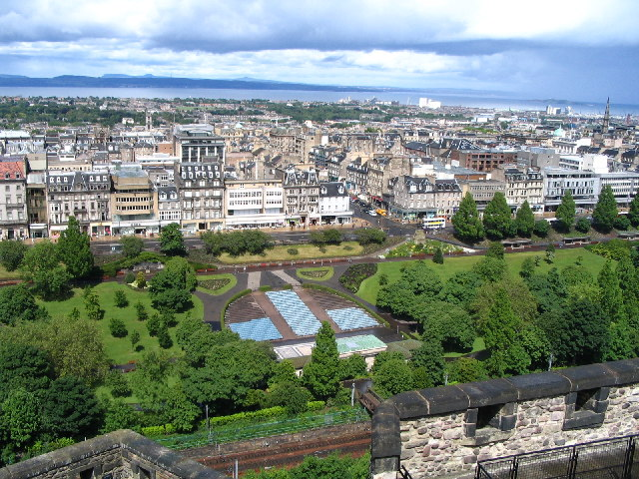
Notes:
Princes Street Gardens.

Slide 10
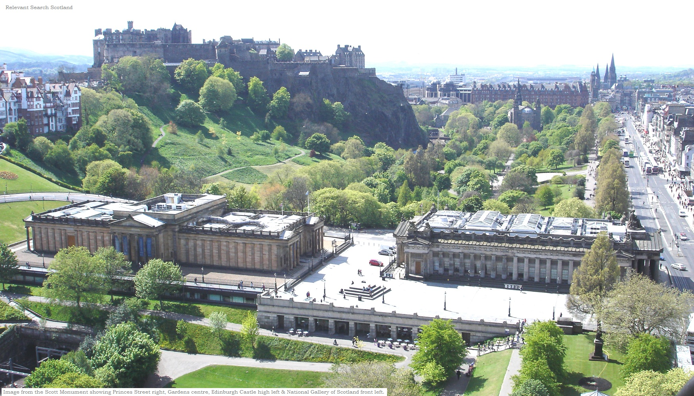
Notes:
Princes Street Gardens.-Edinburgh

Slide 11
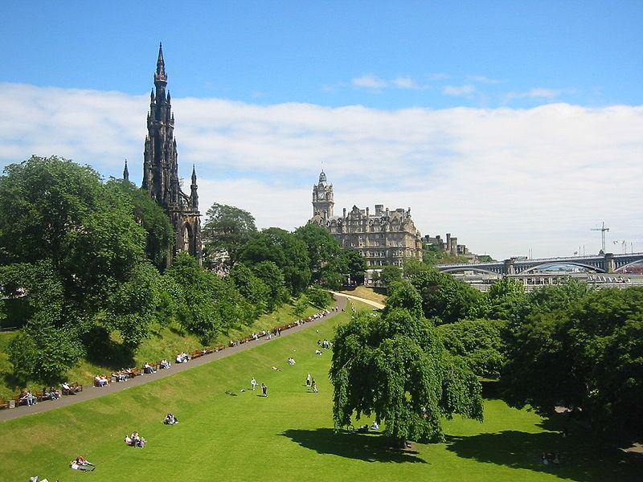
Notes:
Princes Street Gardens.

Slide 12
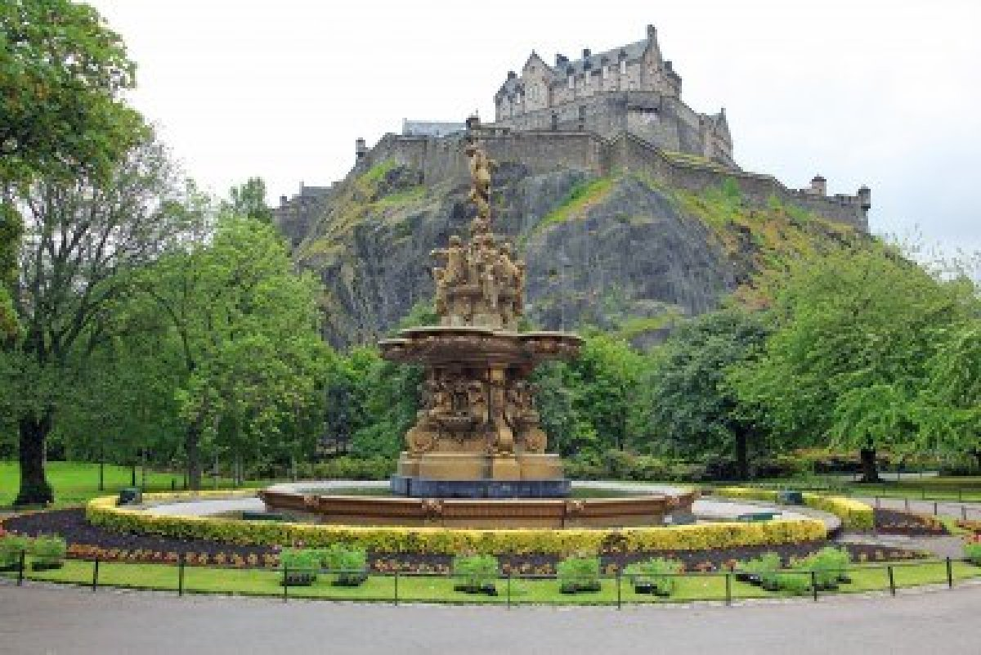
Notes:
Princes Street Gardens.-Edinburgh

Slide 13
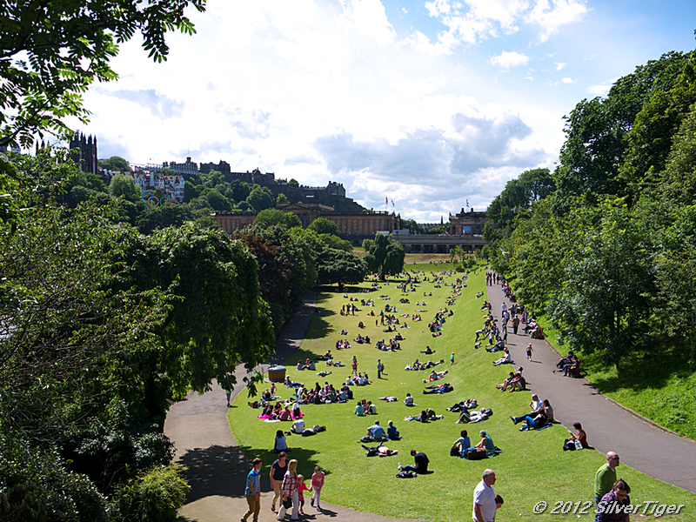
Notes:
Princes Street Gardens.

Slide 14
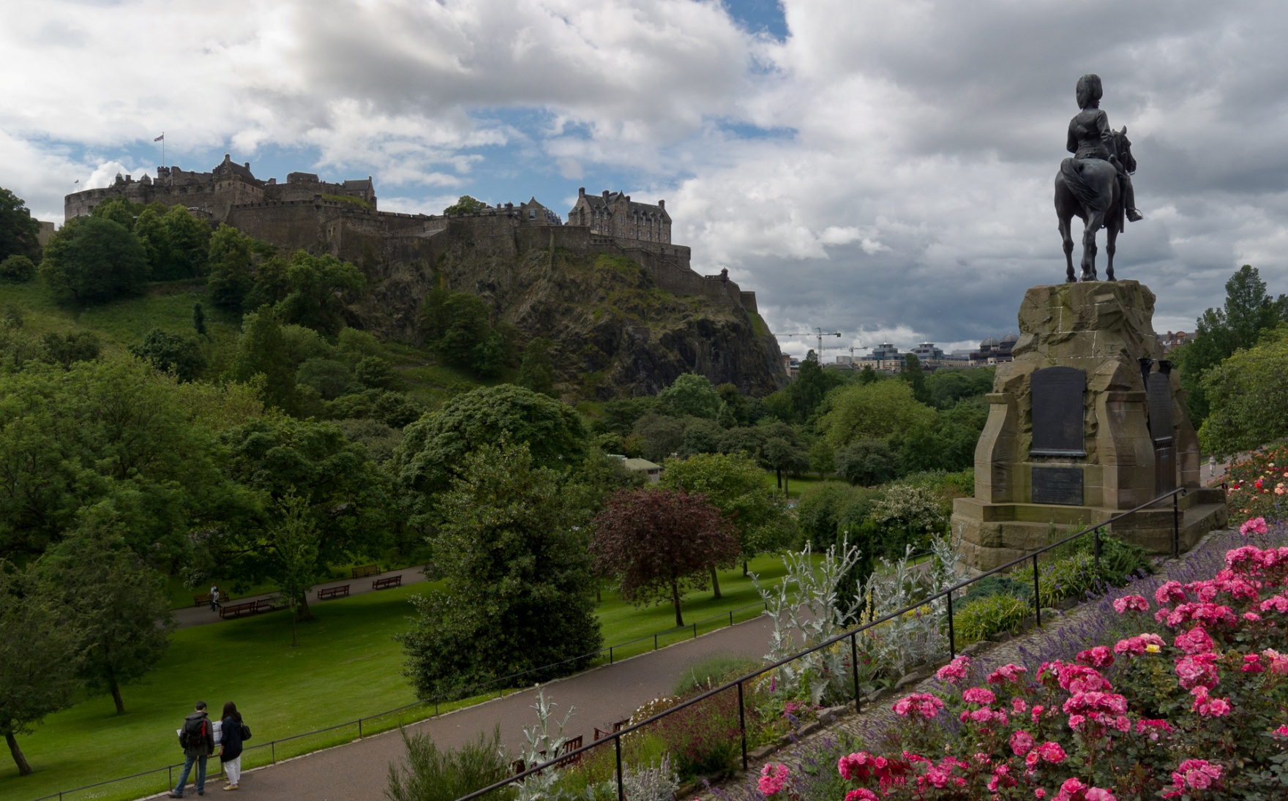
Notes:
Princes_Street_Gardens,_Edinburgh

Slide 15
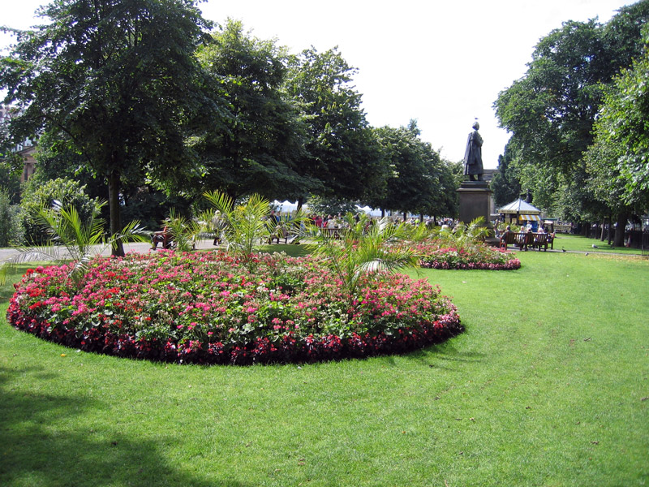
Notes:
Princes Street Gardens.

Slide 16
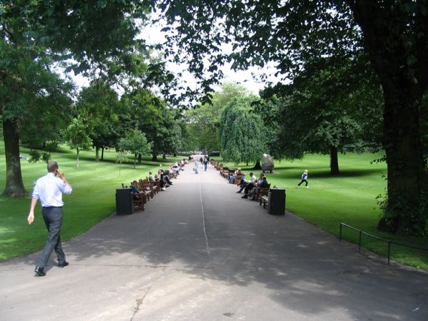
Notes:
Princes Street Gardens.

Slide 17
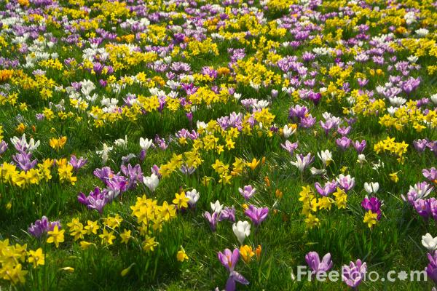
Notes:
Princes Street Gardens.

Slide 18
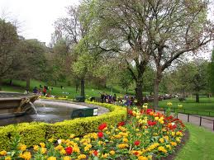
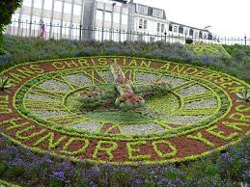
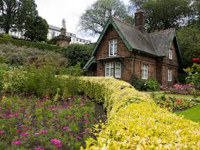
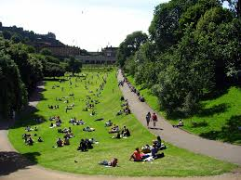
Notes:
Princes Street Gardens.-Edinburgh

Slide 19
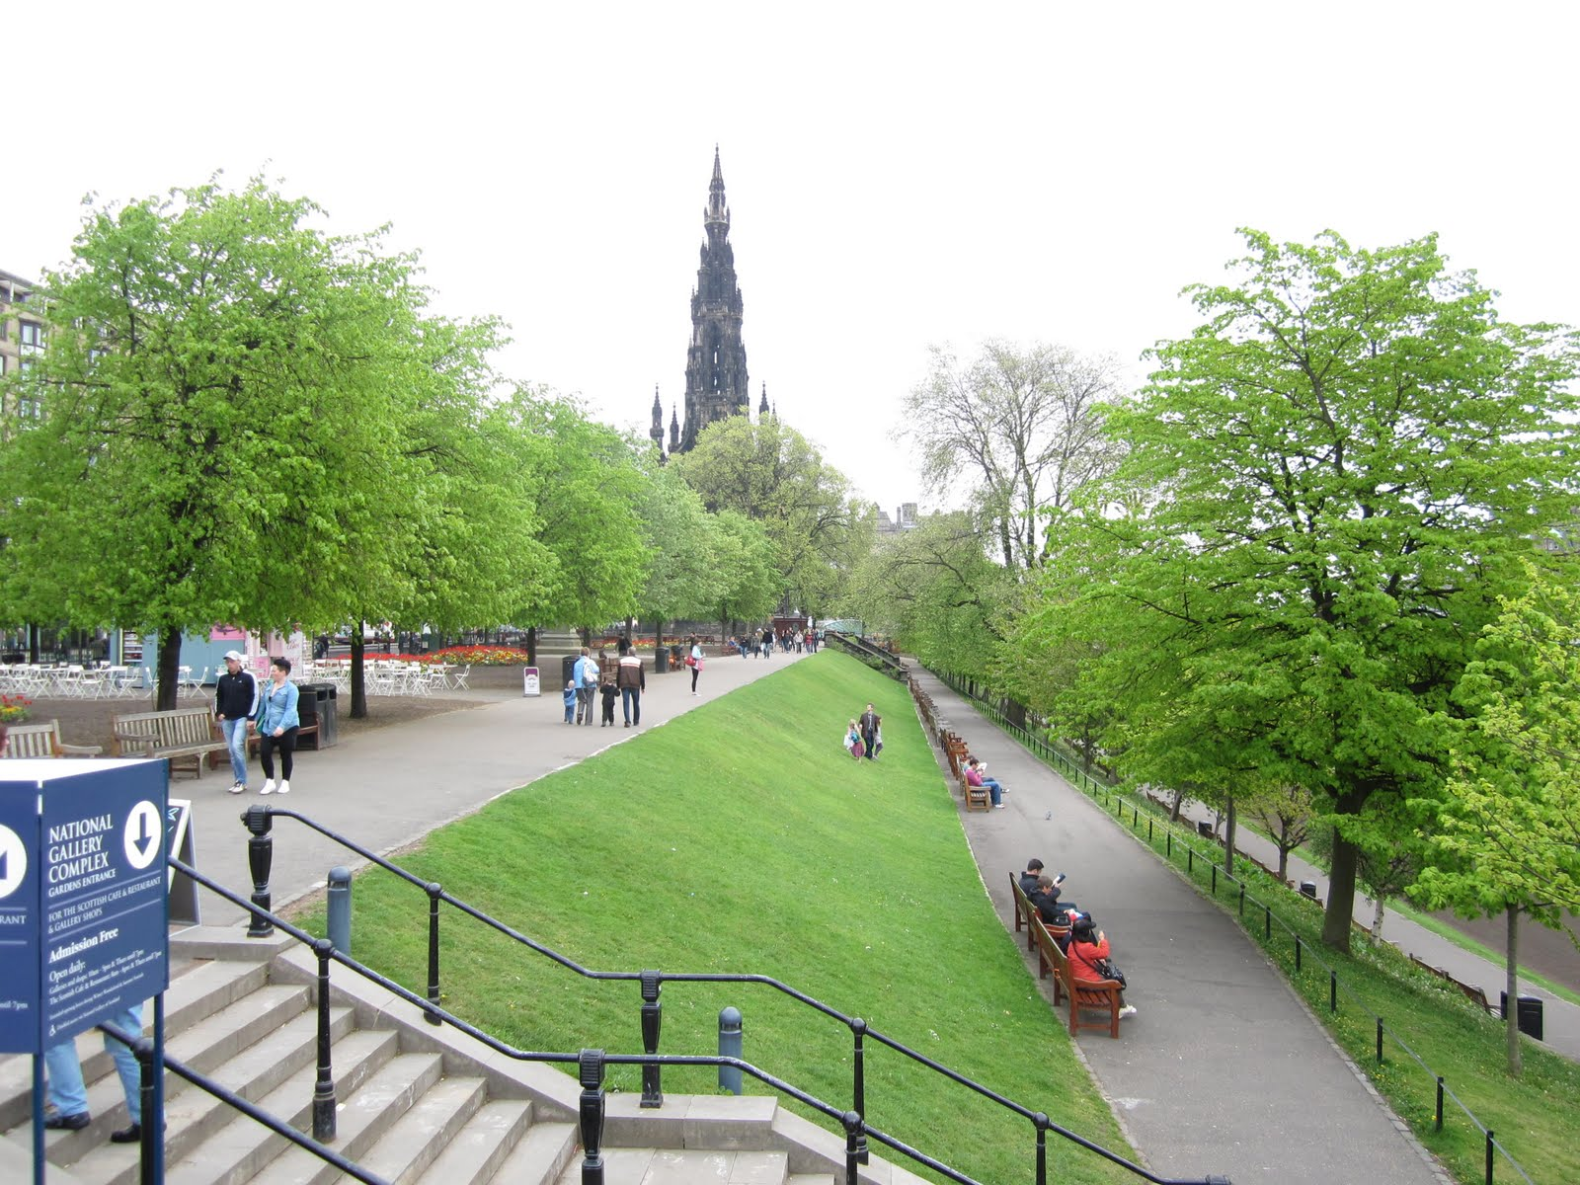
Notes:
Princes Street Gardens.-Edinburgh

Slide 20
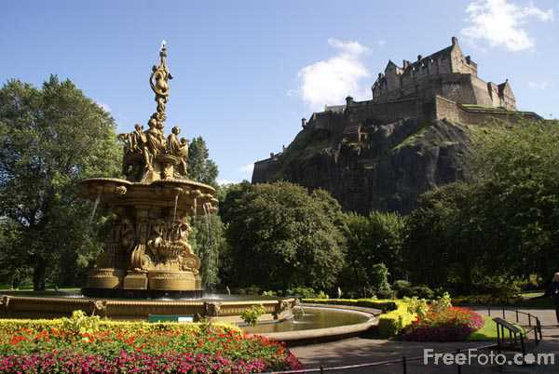
Notes:
Princes Street Gardens.-Edinburgh

Slide 21
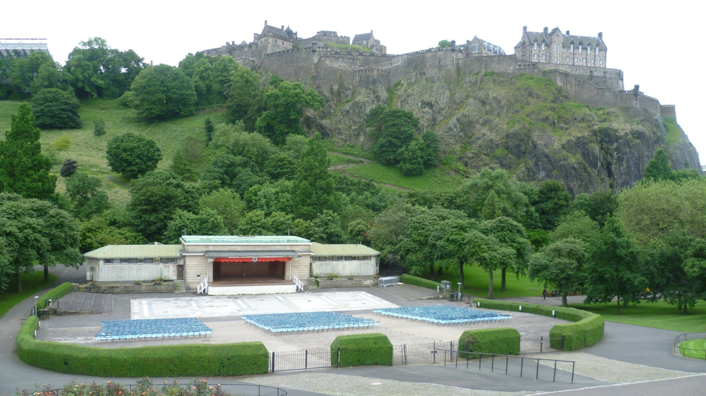
Notes:
Princes Street Gardens.-Edinburgh

Slide 22
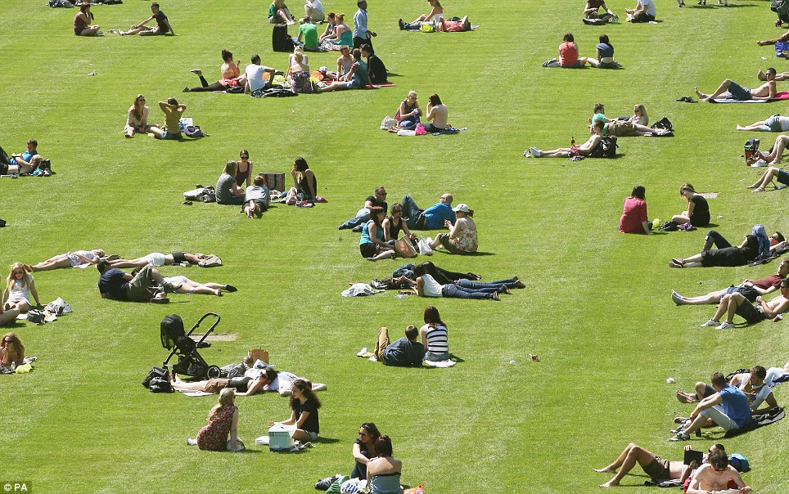
Notes:
Princes Street Gardens.-Edinburgh

Slide 23
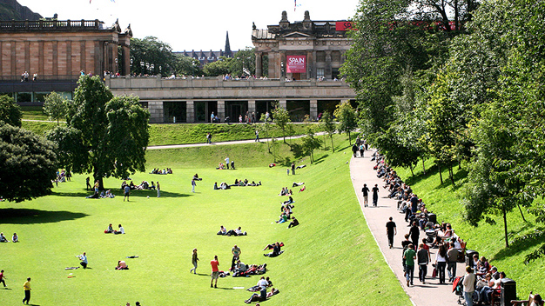
Notes:
Princes Street Gardens.-Edinburgh

Slide 24
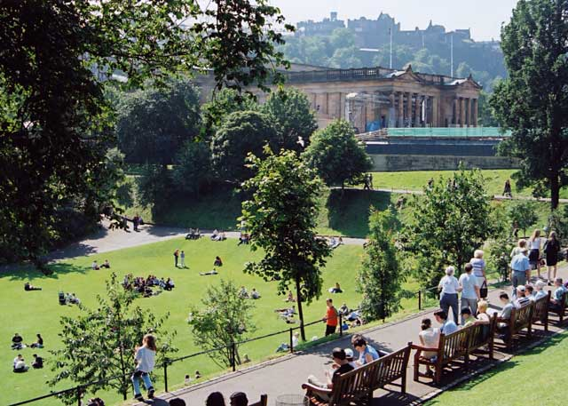
Notes:
Princes Street Gardens.-Edinburgh

Slide 25
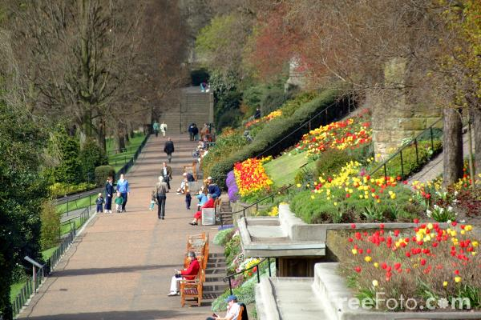
Notes:
Princes Street Gardens.-Edinburgh

Slide 26
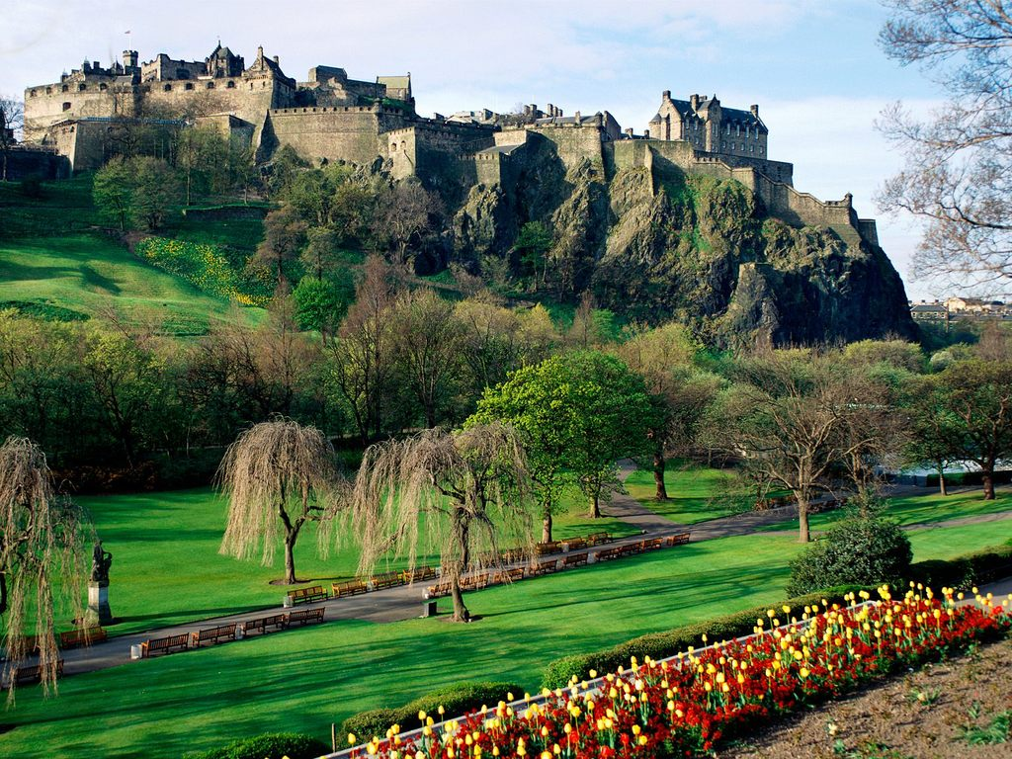
Notes:
Princes Street Gardens.-Edinburgh

Slide 27
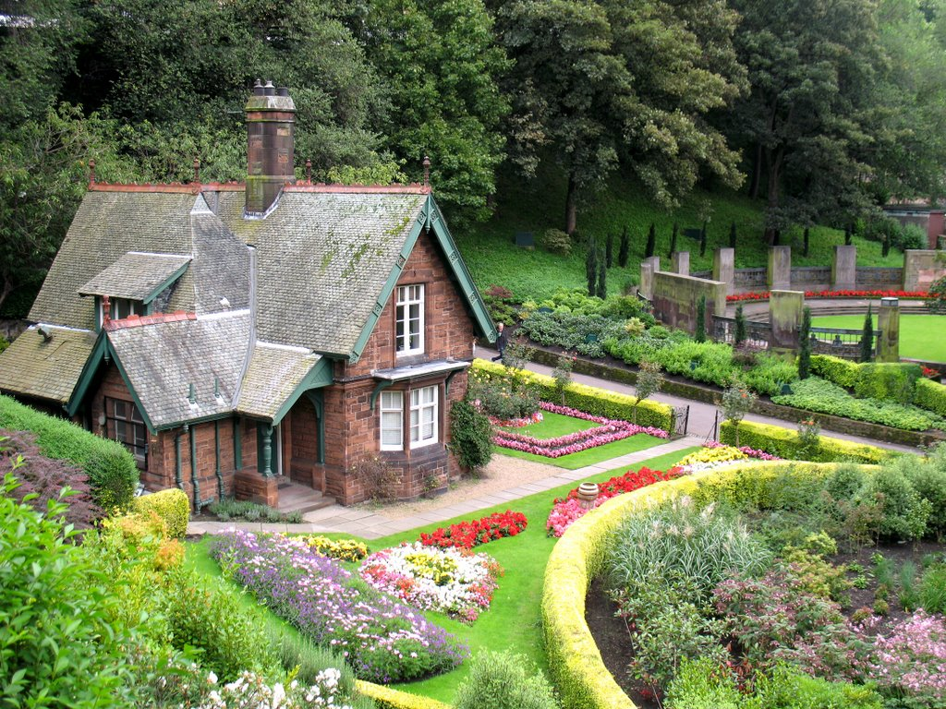
Notes:
Princes Street Gardens.-Edinburgh

Slide 28
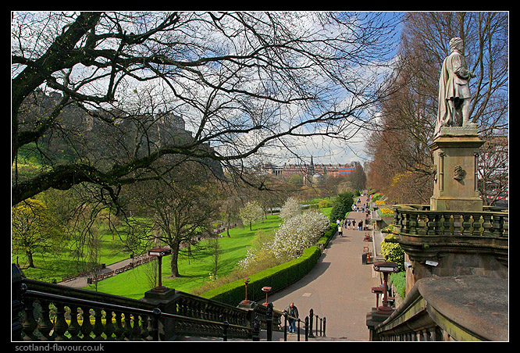
Notes:
Princes Street Gardens.-Edinburgh

Slide 29
Royal Botanic Garden, Edinburgh.-
El Real Jardín Botánico de Edimburgo (RBGE) es un centro científico para el estudio de las plantas, su diversidad y la conservación, así como una atracción turística popular.
Originalmente fundada en 1670 como un jardín de medicamento para cultivar plantas medicinales, hoy ocupa cuatro sitios a través de Escocia - Edimburgo , Dawyck , Logan y Benmore - cada uno con su propia colección especialista. Colección viva del RBGE consta de más de 13.302 especies de plantas, (34.422 accesiones) , mientras que el herbario contiene más de 3 millones de ejemplares conservados.

Slide 30
El Real Jardín Botánico de Edimburgo es un organismo público no departamental ejecutivo del Gobierno escocés . El sitio de Edimburgo es el jardín principal y la sede de la entidad pública, la cual es liderada por Regius Guardián, Simon Milne.
The Edinburgh jardín botánico fue fundado en 1670 en el patio de Santa Ana, cerca de Palacio de Holyrood , por el Dr. Robert Sibbald y el Dr. Andrew Balfour . Es el jardín botánico segunda más antigua de Gran Bretaña después de Oxford
La recolección de la planta se utiliza como la base del jardín fue la colección privada de Sir Patrick Murray, segundo Señor Elibank , se mudó de su casa en Livingston Peel en 1672 tras su muerte en septiembre 1671

Slide 31
En 1763, las colecciones del jardín fueron alejados de la contaminación de la ciudad a un lugar en el camino a Leith , y el jardín se trasladó a su actual ubicación en Inverleith en 1820. El Templado Palm House , que sigue siendo la más alta de Gran Bretaña para el día de hoy, fue construido en 1858.
El jardín botánico de Benmore convirtió en el primer Jardín Regional del RBGE en 1929.
Fue seguido por los jardines de Logan y Dawyck en 1969 y 1978.
La Botánica en Edimburgo es un jugador muy importante en una red mundial de instituciones que tratan de asegurar que la biodiversidad no se erosiona aún más.

Slide 32
Ubicado a una milla del centro de la ciudad que cubren aproximadamente 70 acres.
El RBGE participa activamente y coordina numerosos in situ y la conservación ex situ de proyectos tanto en el Reino Unido e internacionalmente.
Los tres principales temas transversales del trabajo científico en el RBGE son: Scottish Biodiversidad , plantas y Cambio Climático , y la Conservación .
Además de las actividades científicas del RBGE el jardín sigue siendo un destino popular para los turistas y lugareños.
Localmente conocido como "Los Botánica", el jardín es un lugar popular para ir a dar un paseo, especialmente en las familias jóvenes.

Slide 33
Entrada al jardín botánico es gratuita, aunque existe una pequeña carga de entrada para los invernaderos.
Durante el año, el jardín alberga numerosos eventos, incluyendo conciertos en vivo, visitas guiadas y exposiciones.
El RBGE es también un centro importante para la educación, ofreciendo cursos que se imparten en todos los niveles.
Casi 273.000 [1] las plantas individuales se hacen crecer a la Botánica en Edimburgo o sus tres jardines de satélites más pequeños (conocidos como Jardines Regionales) ubicadas en otras partes de Escocia. Estos representan alrededor de 13 300 especies diferentes de todo el mundo, o aproximadamente el 4% de todas las especies vegetales conocidas.

Slide 34
El catálogo RBGE Living Collection está disponible aquí , y se actualiza cada noche.
Algunas colecciones notables en el Jardín Botánico de Edimburgo incluyen:
Plantas alpinas
Hillside Chinese
Criptogámica Jardín
Los Invernaderos
Palmhouse
Palms templados
Tropical Palms
Las orquídeas y cícadas

Slide 35
Helechos y Fósiles
Plantas y personas (incluyendo lirio de agua gigante del estanque)
Tierras templadas
Riches Rainforest
Tierras Áridas
Casa tropical montano (incluyendo plantas carnívoras )
Wet House Tropical
Paredes de turba
La Reina Madre de jardín conmemorativo.
Rock Garden
Scottish Heath Garden
Woodland Garden

Slide 36
El RBGE Herbario (situado en una instalación construida propósito en el sitio de Edimburgo) se considera una colección botánica líder en el mundo, que alberga más de 3 millones de ejemplares.
Antes de la formación del Herbario, colecciones de plantas tendían a ser propiedad privada de la Regius Keeper.
El Herbario en su forma actual se incluye con la fusión de las colecciones de la Universidad de Edimburgo y de la Sociedad Botánica de Edimburgo en 1839/40. Herbario de RBGE trasladó a su actual casa especialmente diseñada en el año 1964.

Slide 37
Con los años, se ha añadido un gran número de colecciones, que pertenece a los individuos como RK Greville y John Hutton Balfour , y de las instituciones, incluyendo las Universidades de Glasgow , St Andrews y casco .
La colección histórica más importante es el de George Walker Arnott , que entró a la Universidad de herbario exterior de Glasgow depositados en calidad de préstamo permanente en 1965.
Esta colección contiene muestras de todos los principales coleccionistas del siglo de mid-19th, especialmente de la India, Norteamérica y Sudamérica y Sudáfrica, incluyendo el material tipo de las especies descritas por 'Hooker y Arnott'. Desde el siglo XX, las colecciones han sido realizadas por miembros del personal.

Slide 38
Biblioteca de RBGE es colección de referencia nacional de Escocia para los recursos botánicos y hortícolas especializadas.
Vivienda en torno a 70.000 libros y 150.000 publicaciones periódicas de la biblioteca de investigación es uno de los más grande del país. Se ha construido para soportar los campos temáticos específicos investigado y enseñado en RBGE - Personal Jardín y estudiantes son sus principales usuarios, junto con los investigadores visitantes.
Sin embargo, como una colección de referencia nacional, la Biblioteca también está abierto a los miembros del público, ya sea en persona o por teléfono o correo electrónico.

Slide 39
Benmore
Situado en la costa oeste de Escocia, Benmore Botanic Garden tiene un clima oceánico húmedo y suave que el sitio principal en Edimburgo.
Benmore cultiva árboles y arbustos de las zonas de alta precipitación, especialmente coníferas y rododendros.
Lo más destacado de la colección incluyen una avenida de Sequoiadendron y una Fernery recientemente reformado, exhibiendo helechos raros de tanto en Gran Bretaña y en el extranjero.

Slide 40
Dawyck
Situado al sur de la ciudad frontera escocesa de Peebles , Dawyck jardín botánico está especialmente indicado para plantas resistentes de más frío del mundo, las zonas más secas. Dawyck también es reconocida por su alta diversidad de hongos y crytogamics .
Logan
Logan, más exótico jardín de Escocia, tiene un clima casi subtropical, y proporciona las condiciones ideales para las plantas del hemisferio sur.

Slide 41
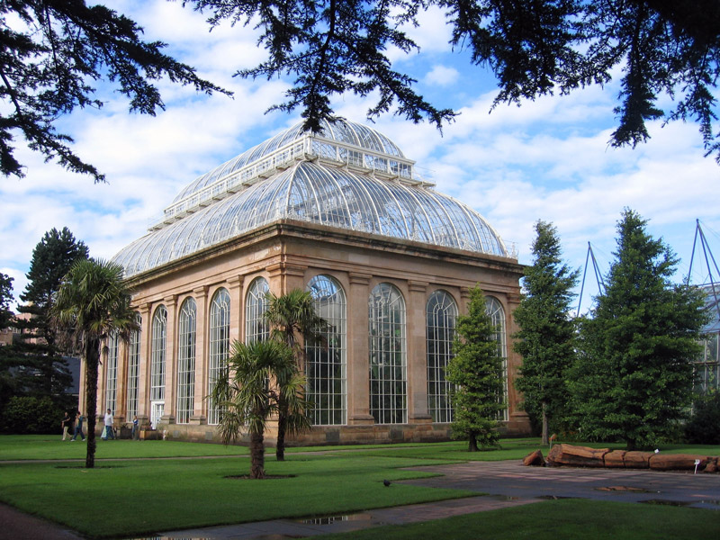
Notes:
Royal Botanic Garden, Edinburgh.-

Slide 42
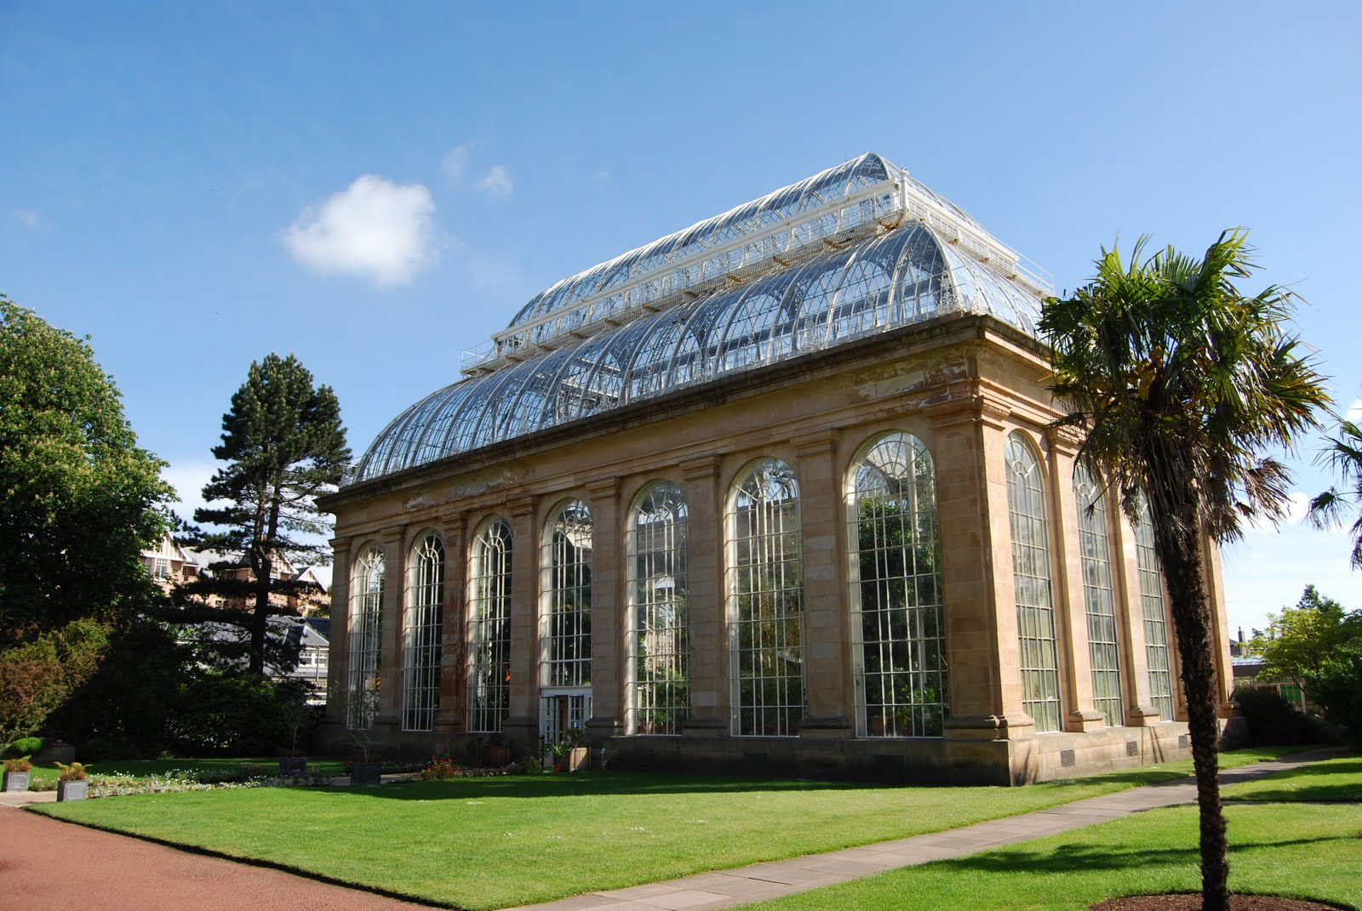
Notes:
Royal Botanic Garden, Edinburgh.-

Slide 43
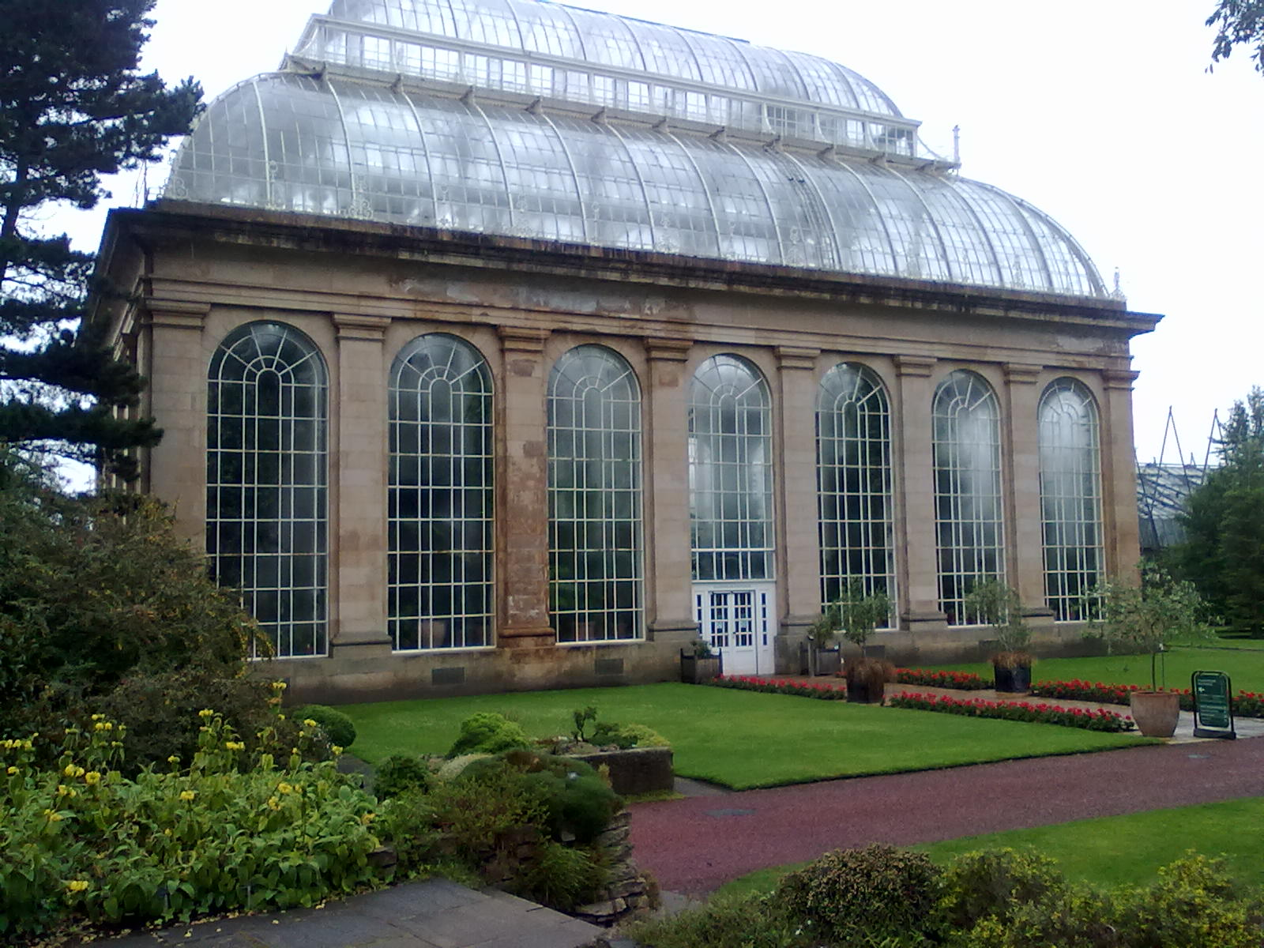
Notes:
Royal Botanic Garden, Edinburgh.-

Slide 44
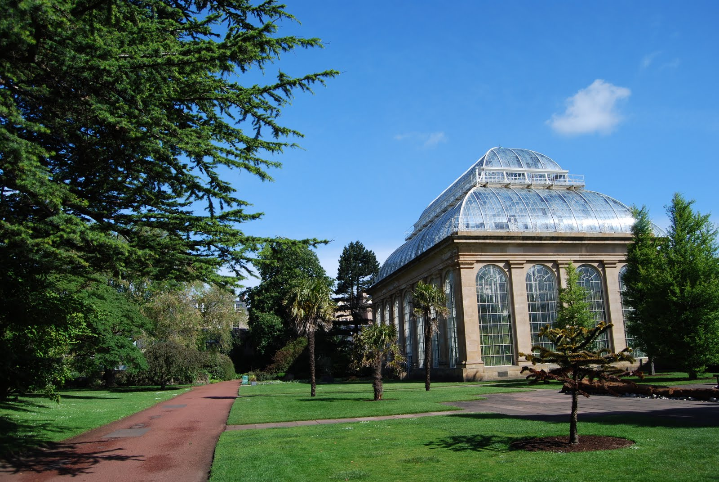
Notes:
Royal Botanic Garden, Edinburgh.-

Slide 45
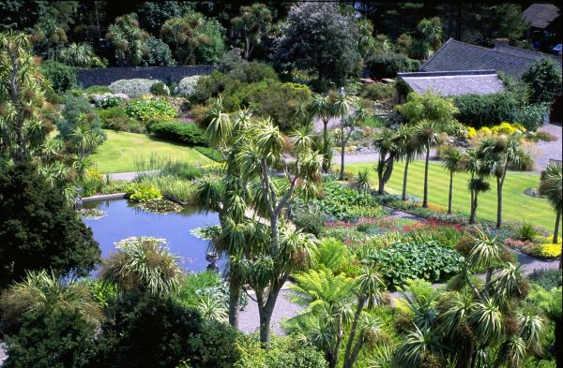
Notes:
Royal Botanic Garden, Edinburgh.-

Slide 46
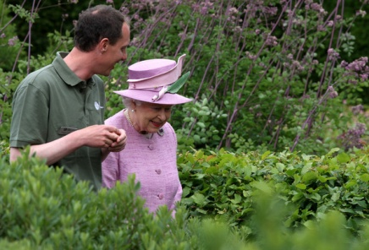
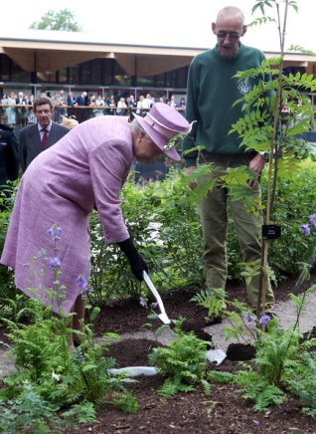
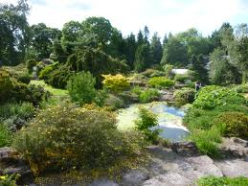
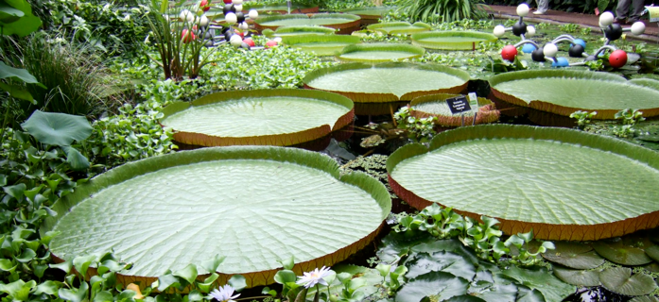
Notes:
Royal Botanic Garden, Edinburgh.-

Slide 47
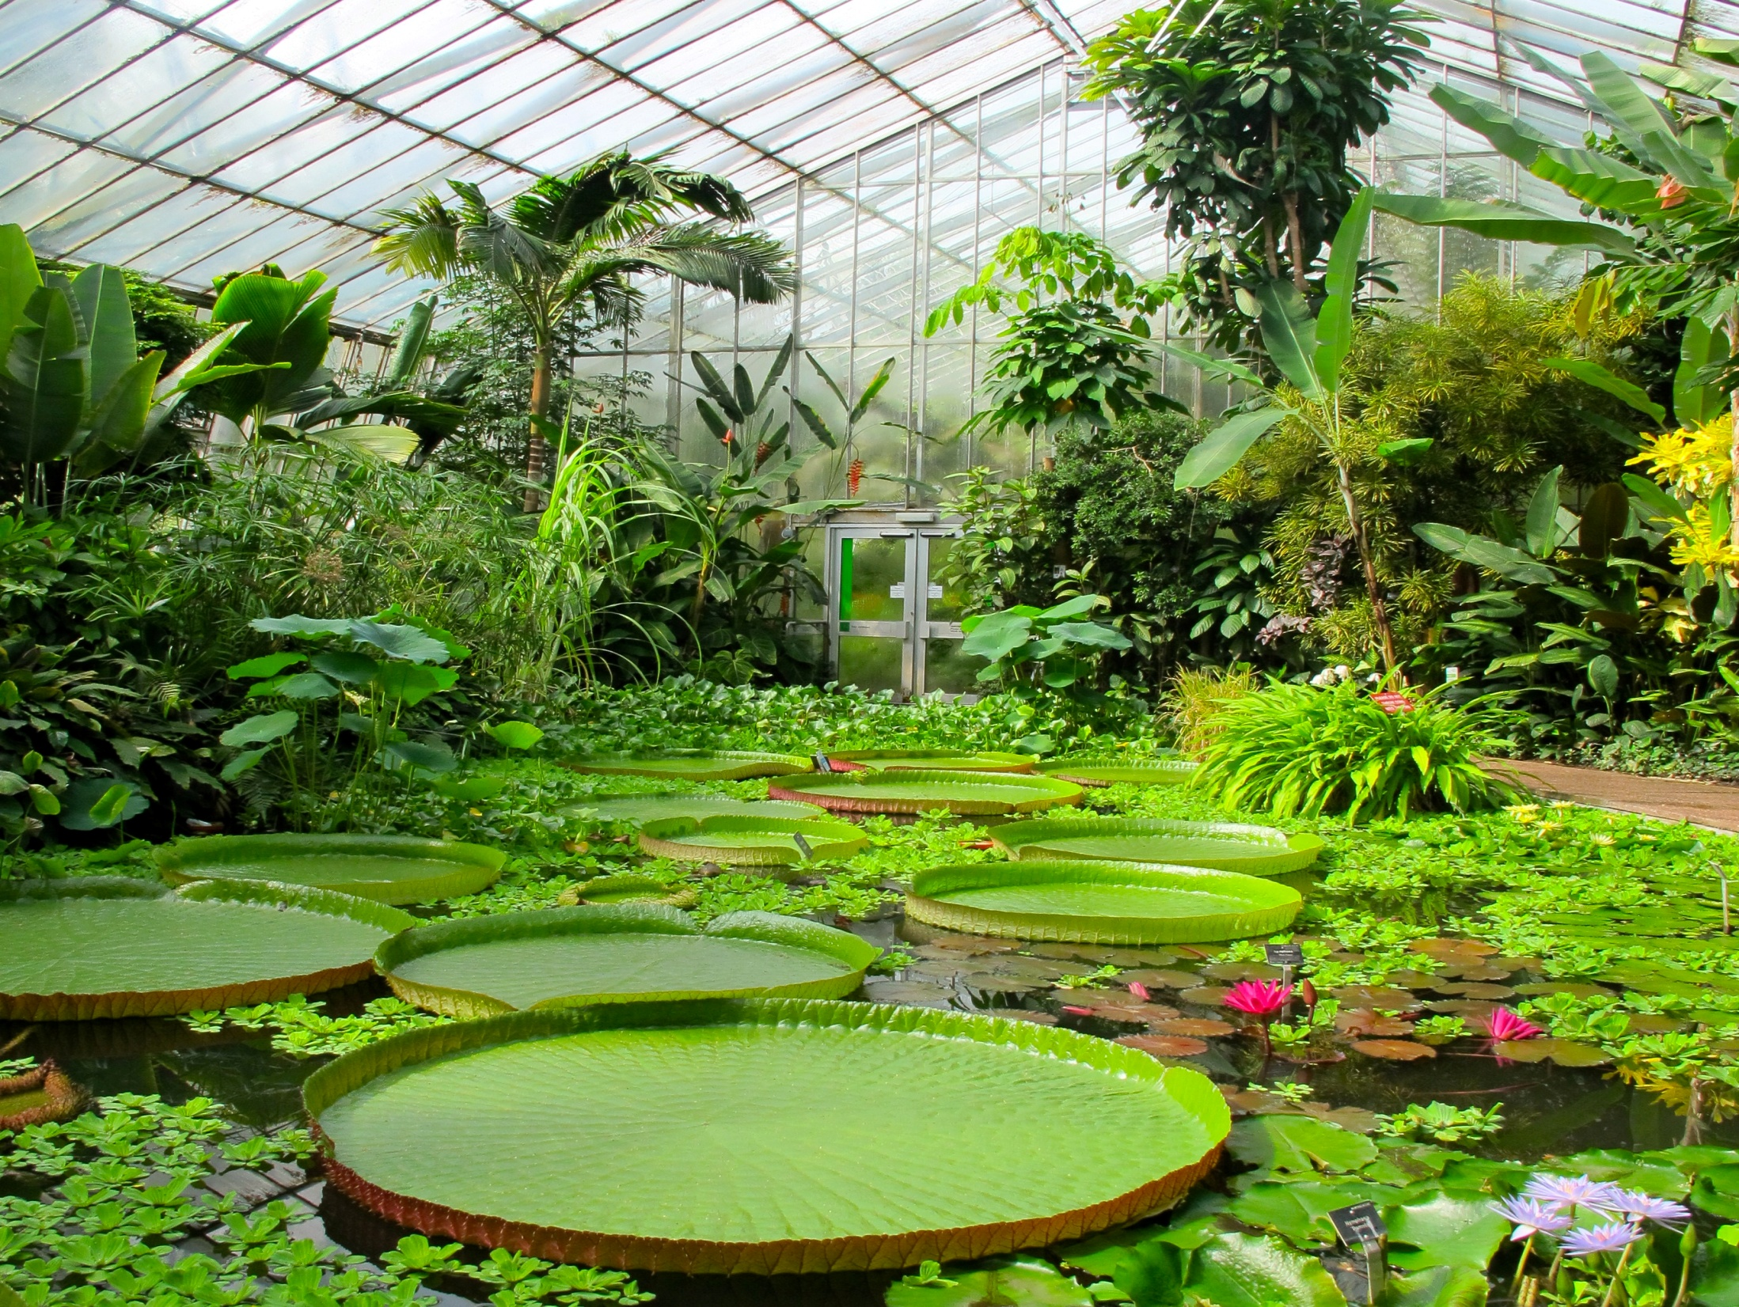
Notes:
Royal Botanic Garden, Edinburgh.-

Slide 48
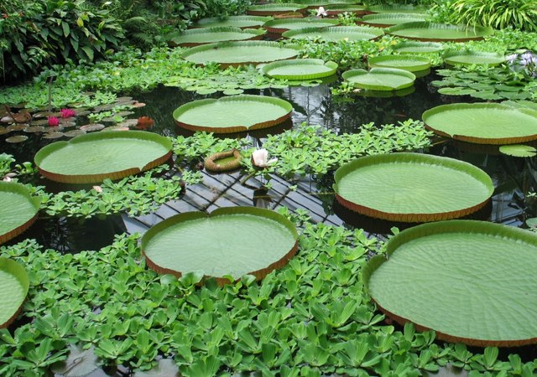
Notes:
Royal Botanic Garden, Edinburgh.-

Slide 49
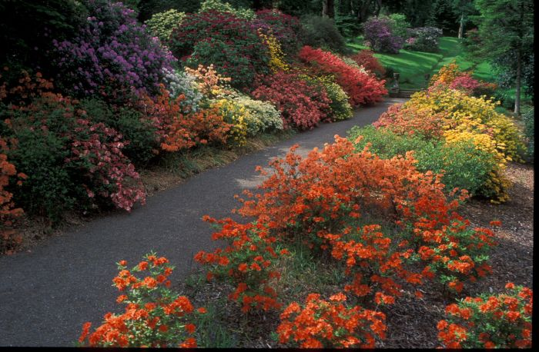
Notes:
Royal Botanic Garden, Edinburgh.-

Slide 50
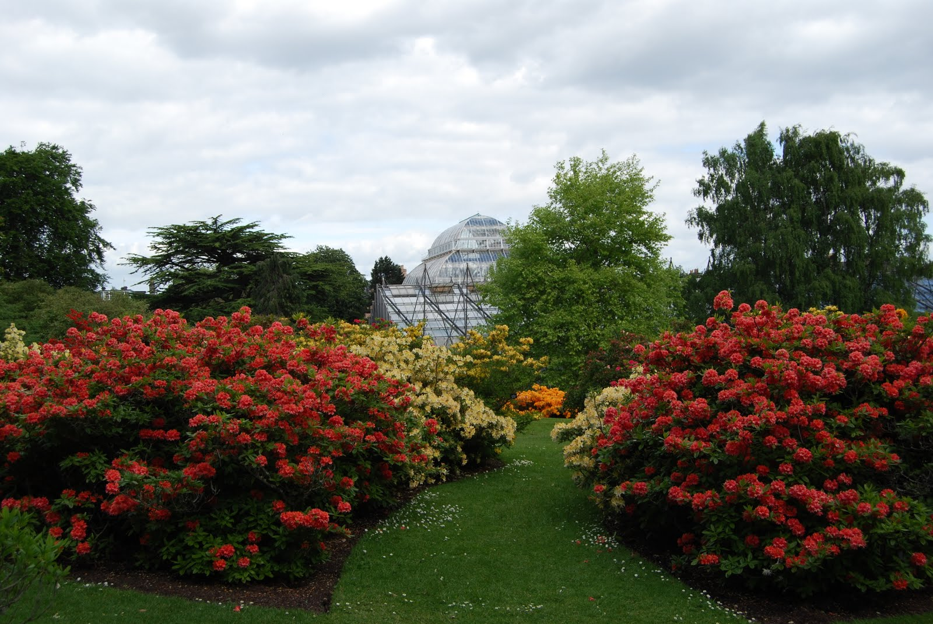
Notes:
Royal Botanic Garden, Edinburgh.-

Slide 51
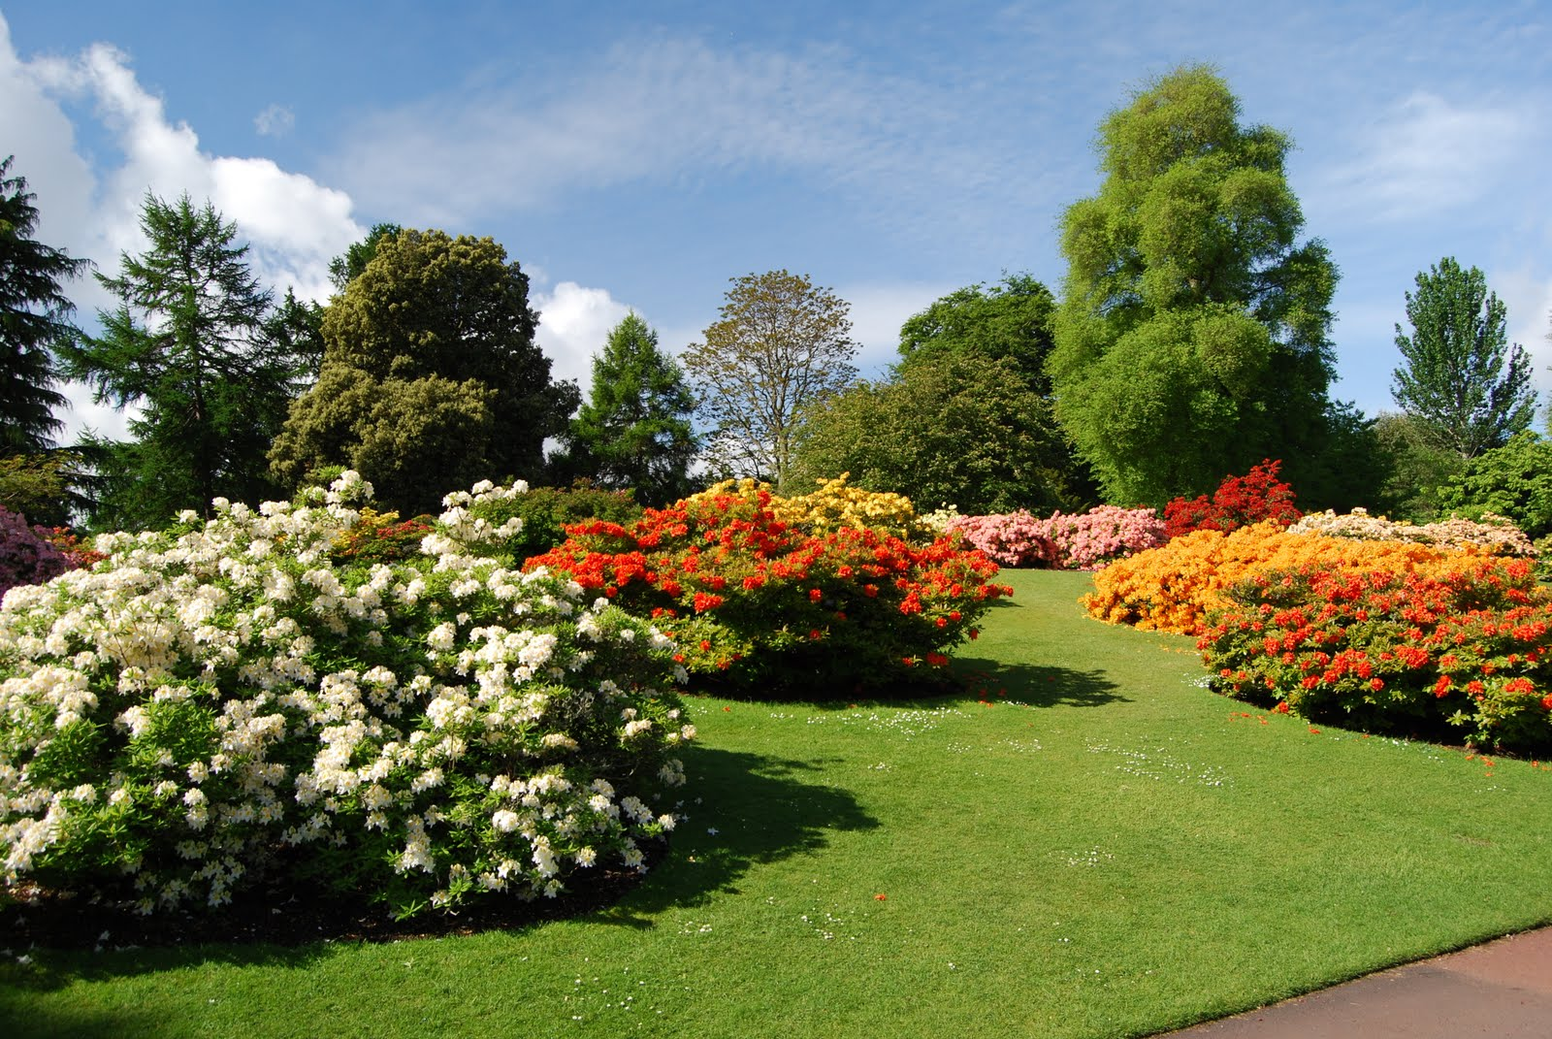
Notes:
Royal Botanic Garden, Edinburgh.-

Slide 52
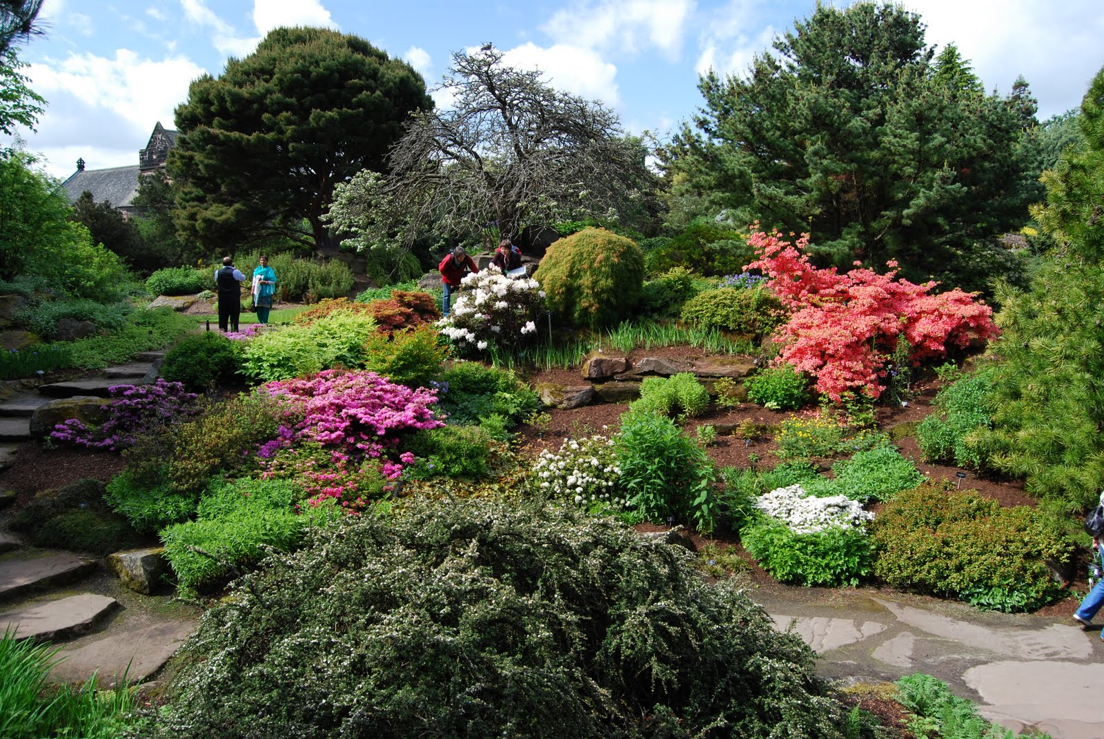
Notes:
Royal Botanic Garden, Edinburgh.-

Slide 53
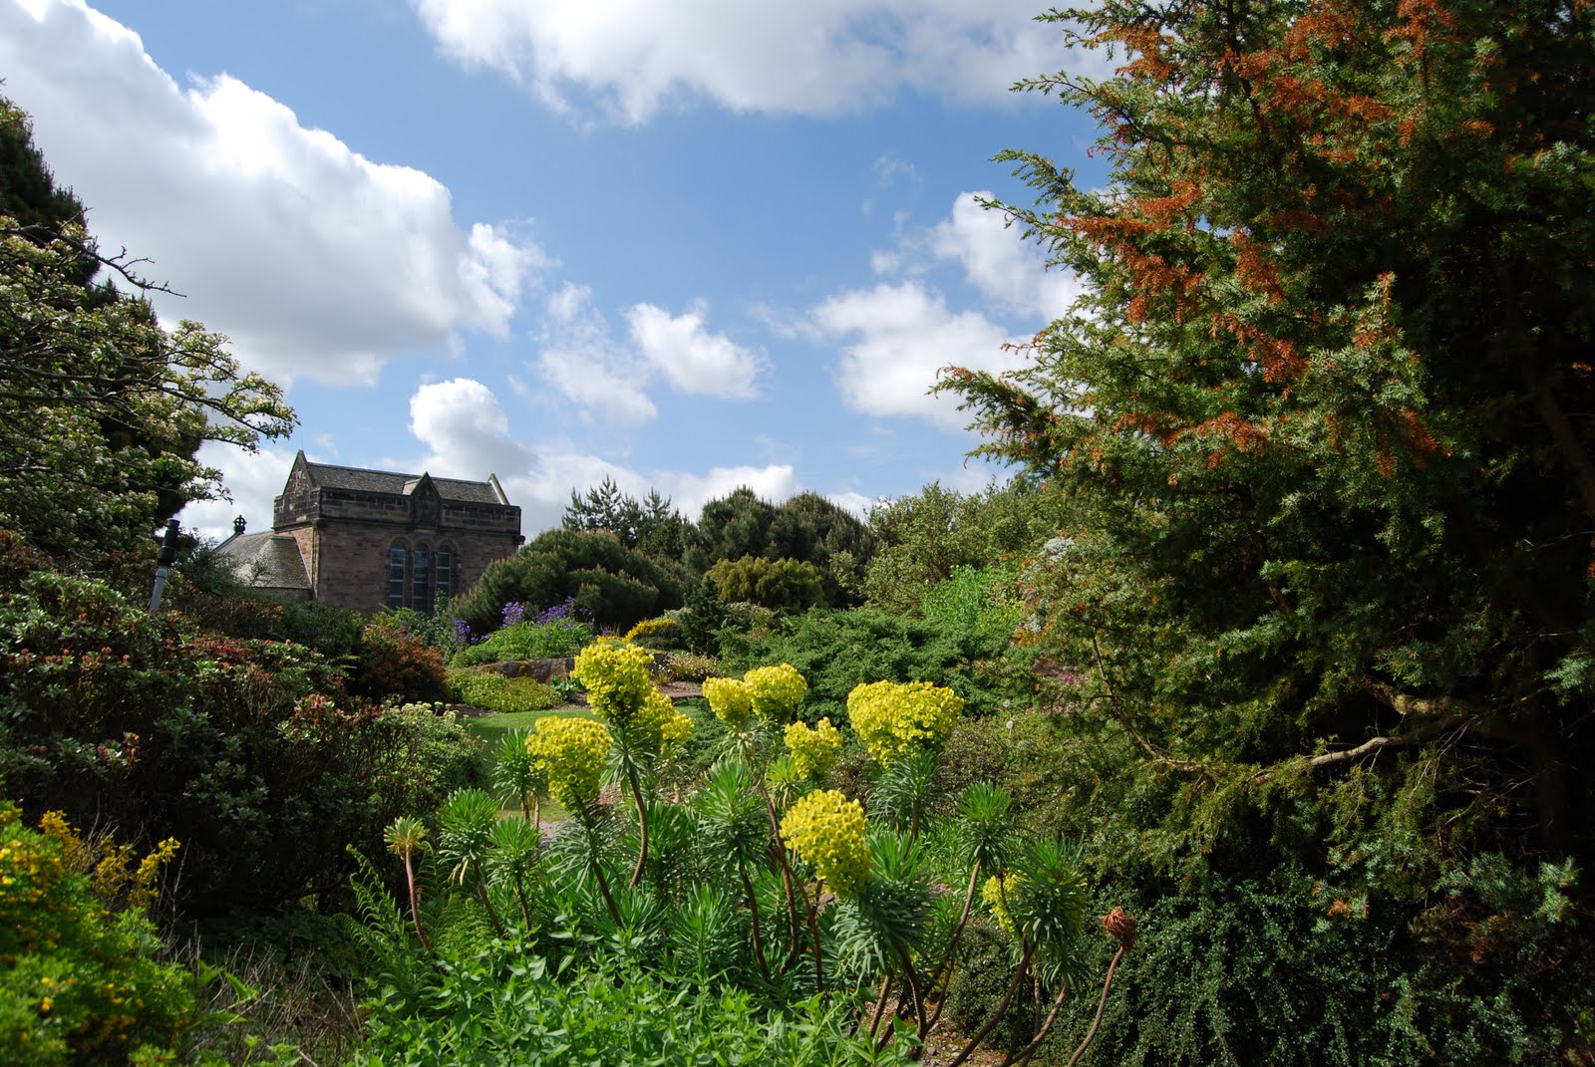
Notes:
Royal Botanic Garden, Edinburgh.-

Slide 54
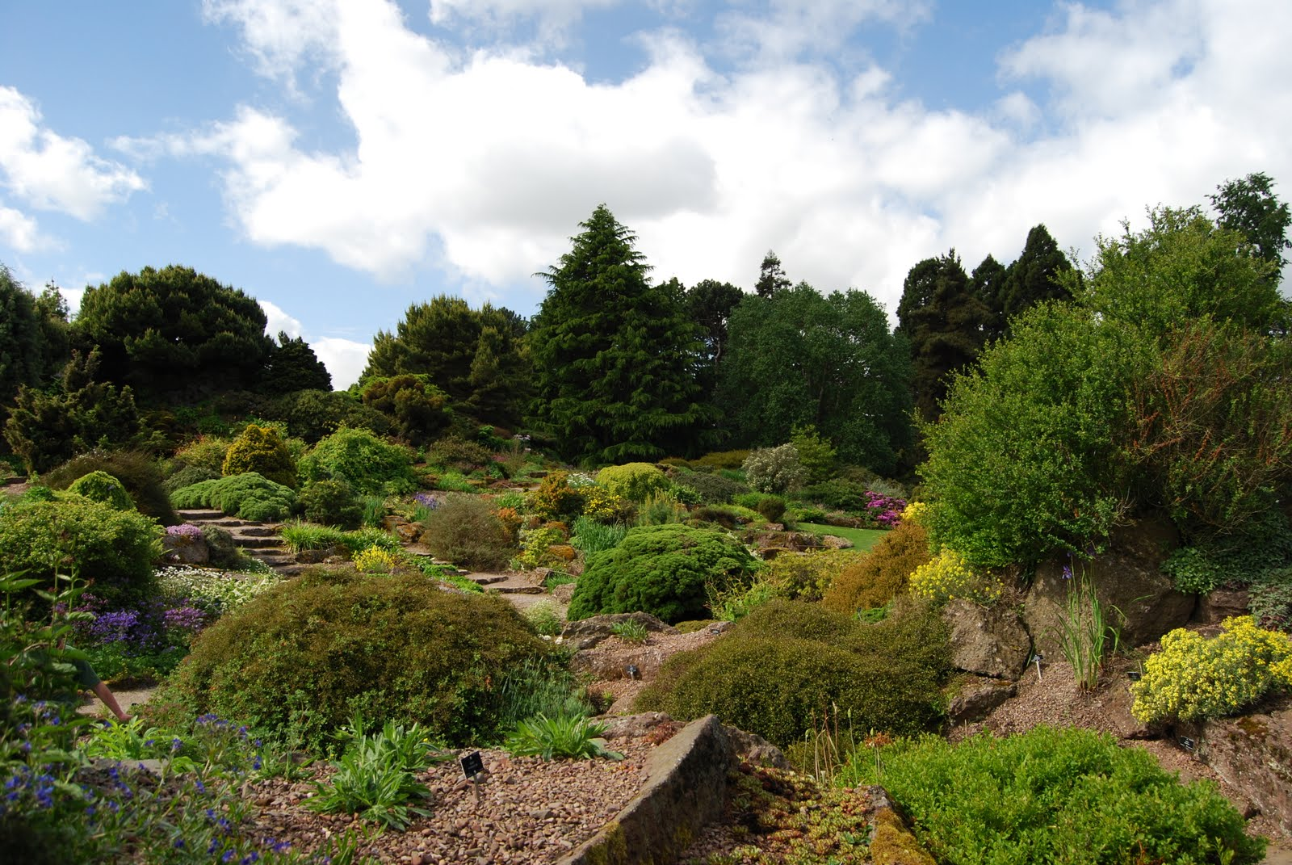
Notes:
Royal Botanic Garden, Edinburgh.-

Slide 55
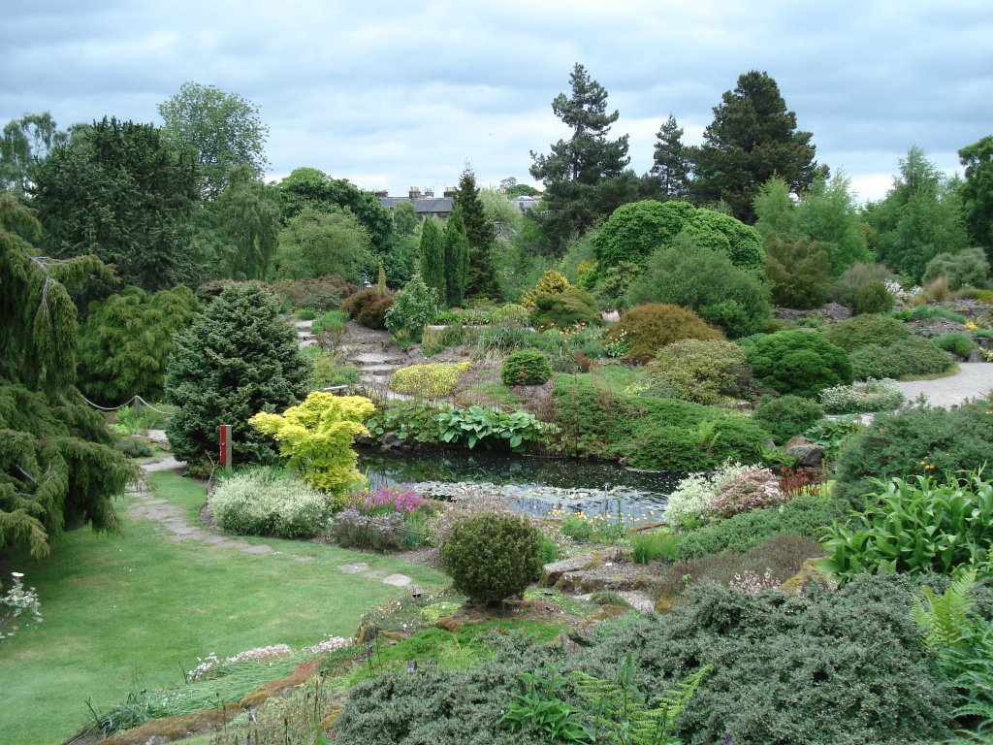
Notes:
Royal Botanic Garden, Edinburgh.-

Slide 56
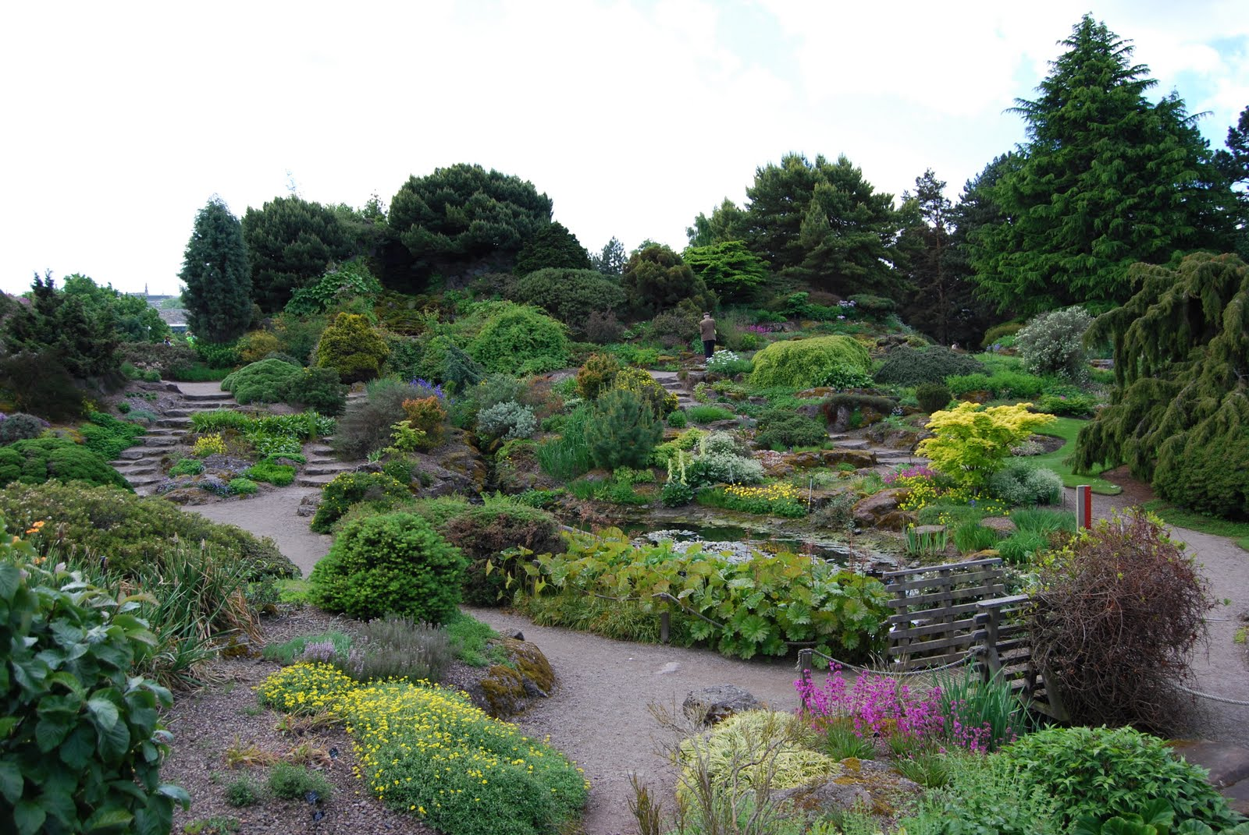
Notes:
Royal Botanic Garden, Edinburgh.-

Slide 57
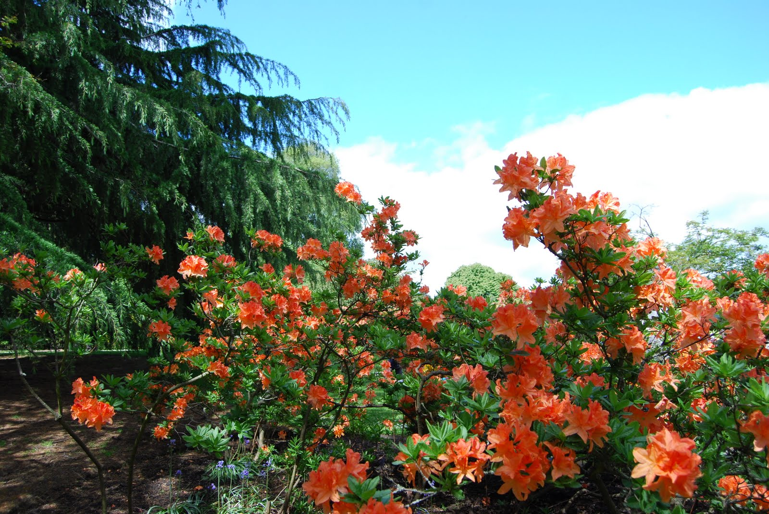
Notes:
Royal Botanic Garden, Edinburgh.-

Slide 58
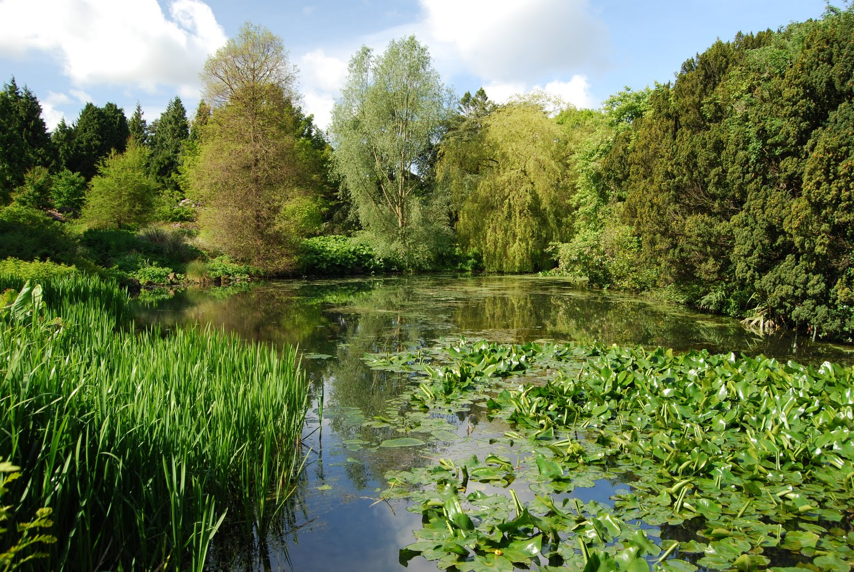
Notes:
Royal Botanic Garden, Edinburgh.-

Slide 59
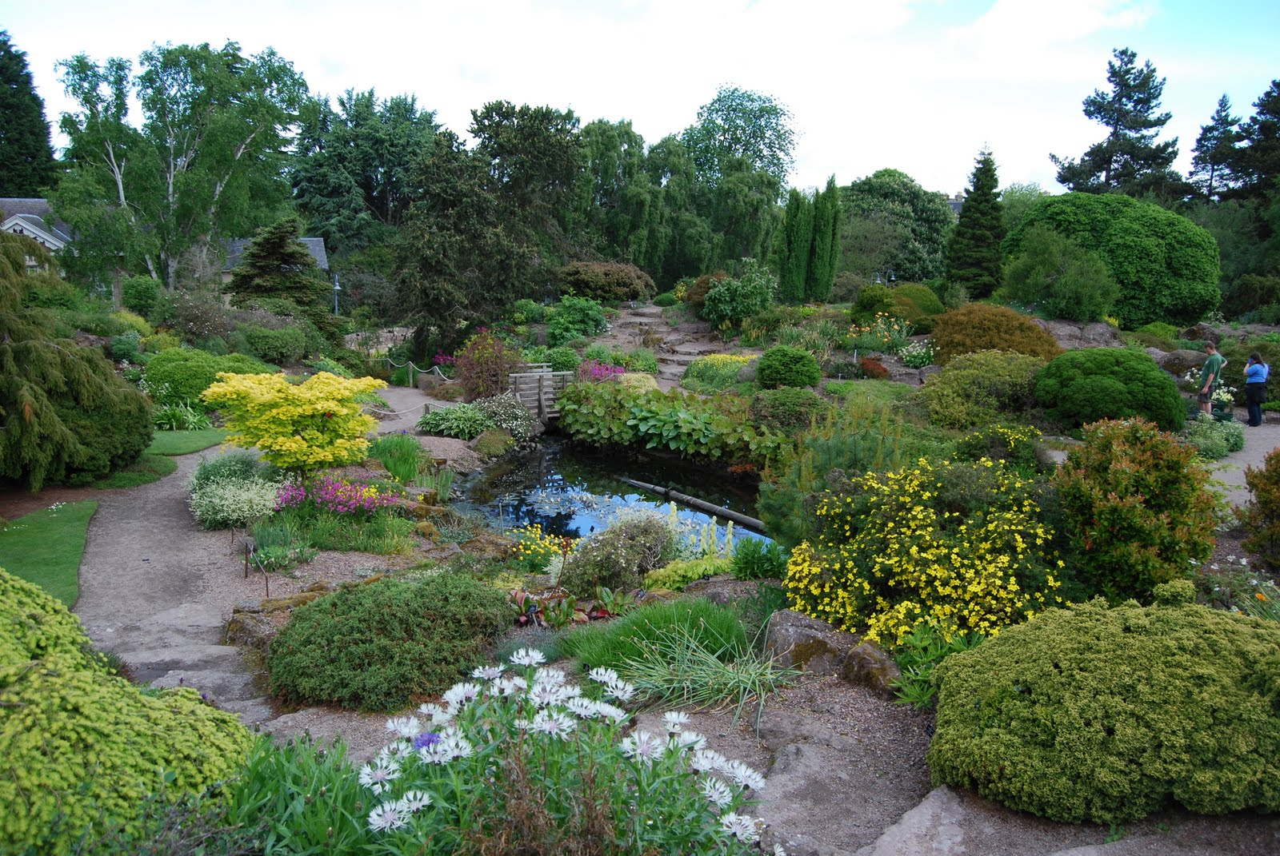
Notes:
Royal Botanic Garden, Edinburgh.-

Slide 60
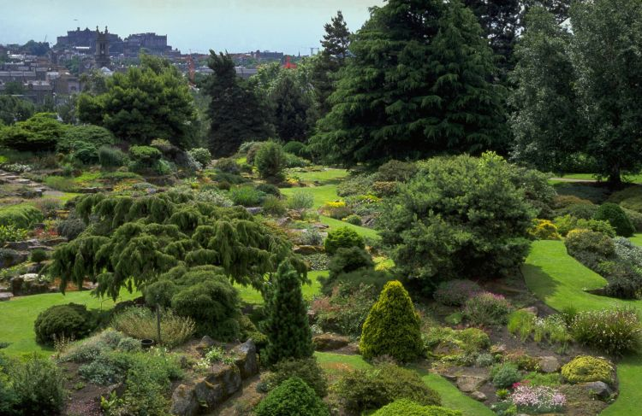
Notes:
Royal Botanic Garden, Edinburgh.-

Slide 61
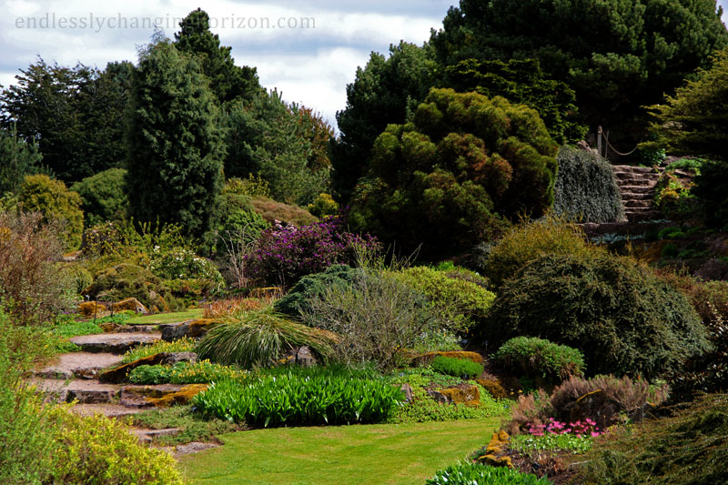
Notes:
Royal Botanic Garden, Edinburgh.-

Slide 62
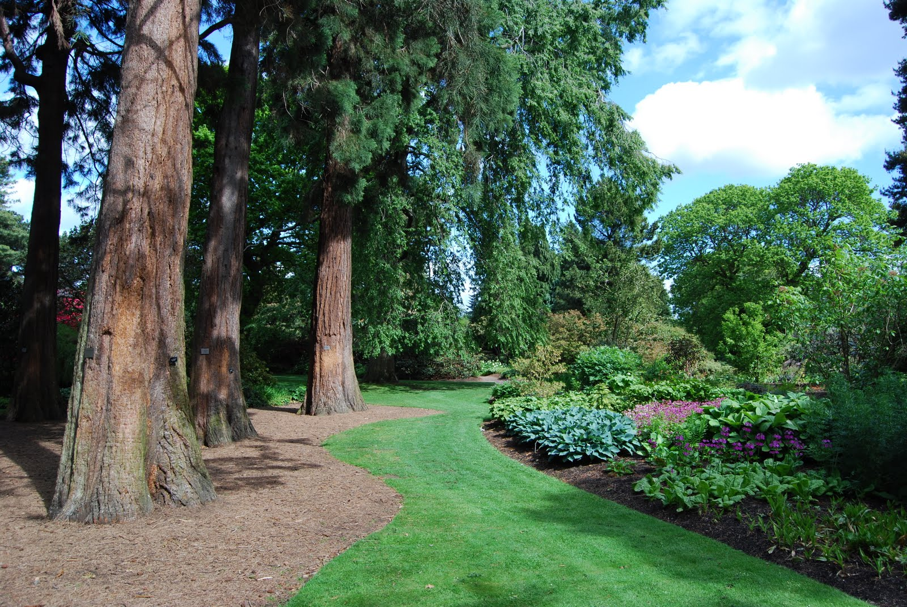
Notes:
Royal Botanic Garden, Edinburgh.-

Slide 63
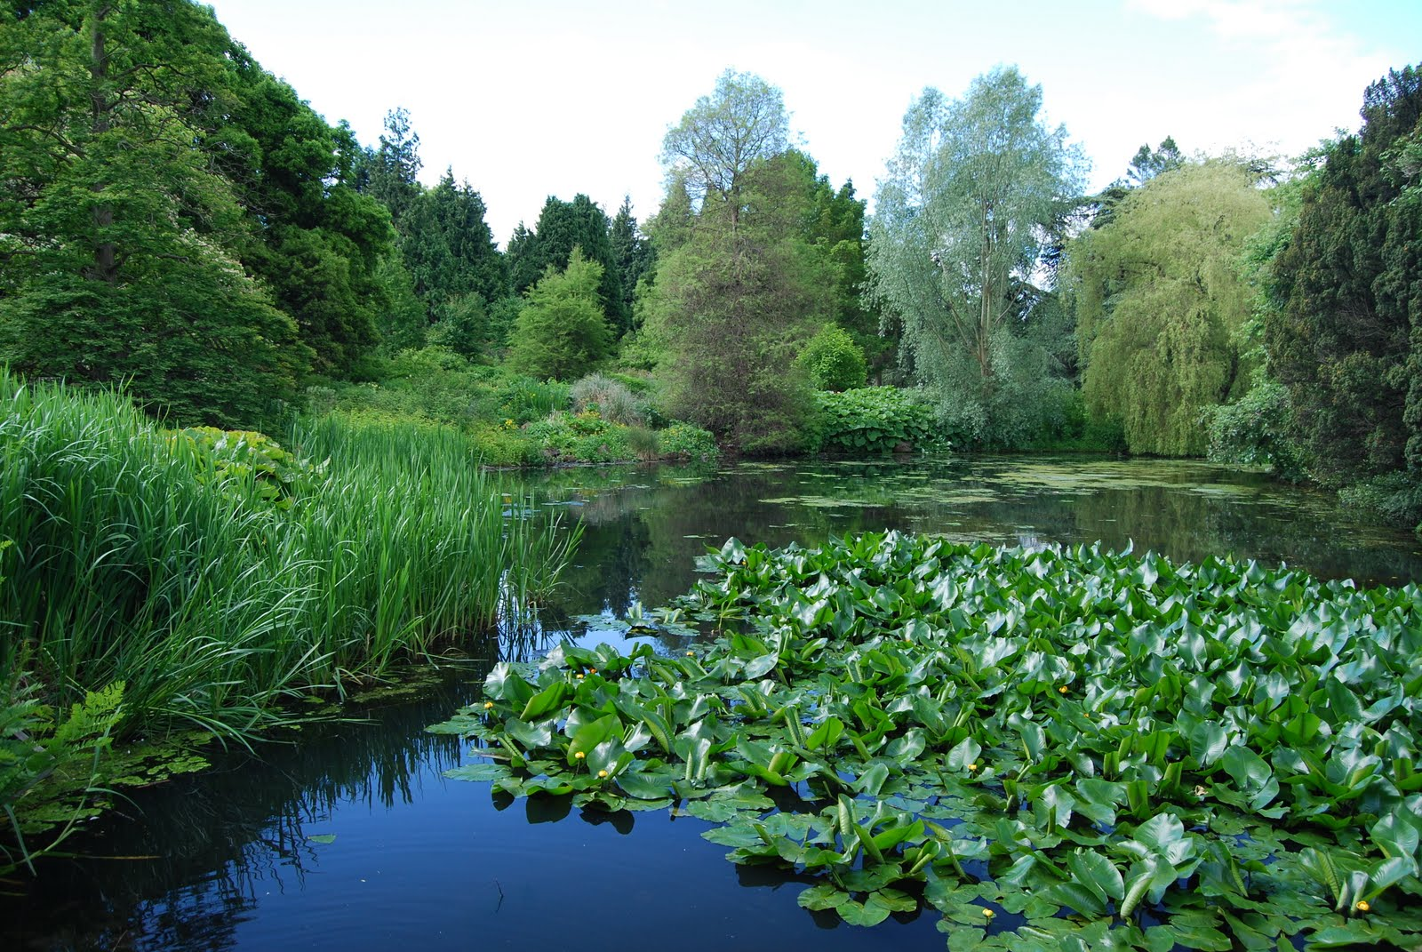
Notes:
Royal Botanic Garden, Edinburgh.-

Slide 64
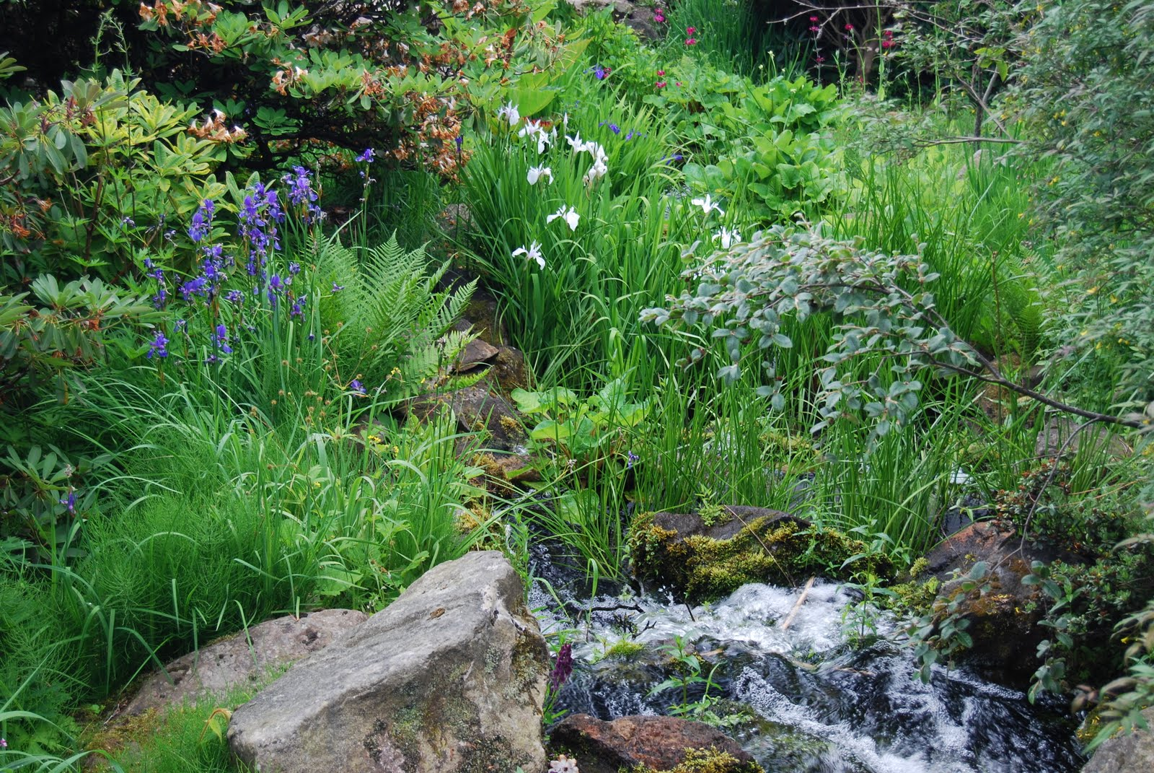
Notes:
Royal Botanic Garden, Edinburgh.-

Slide 65

Notes:
Royal Botanic Garden, Edinburgh.-

Slide 66

Notes:
Royal Botanic Garden, Edinburgh.-

Slide 67

Notes:
Royal Botanic Garden, Edinburgh.-

Slide 68

Notes:
Royal Botanic Garden, Edinburgh.-

Slide 69

Notes:
Royal Botanic Garden, Edinburgh.-

Slide 70




Notes:
Royal Botanic Garden, Edinburgh.-

Slide 71

Notes:
Royal Botanic Garden, Edinburgh.-

Slide 72
Threave Garden
Threave Garden se encuentra cerca de Castle Douglas en el suroeste de Escocia .
El jardín es de (26 ha) de tamaño, y forma parte de las (607 ha) Threave Raíces desarrollado originalmente por William Gordon que compró la finca en 1867. Ahora es propiedad y está gestionado por el National Trust para Escocia . El jardín es el hogar de la Escuela Práctica de Horticultura.
El jardín cuenta con un trabajo jardín amurallado , un jardín de rocas, varios estanques y fuentes de agua. También hay un centro de visitantes y el centro de la planta.

Slide 73
El jardín está listado en el Inventario de Jardines y Paisajes Diseñado en Escocia , el listado nacional de jardines significativos, que se mantiene por Escocia histórica .

Slide 74

Notes:
Threave Garden

Slide 75

Notes:
Threave Garden

Slide 76

Notes:
Threave Garden

Slide 77

Notes:
Threave Garden

Slide 78

Notes:
Threave Garden

Slide 79

Notes:
Threave Garden

Slide 80

Notes:
Threave Garden

Slide 81




Slide 82

Notes:
Threave Garden

Slide 83

Notes:
Threave Garden

Slide 84
Torosay Castle and Gardens
Castillo Torosay es una gran casa situada a 1 ½ millas al sur de Craignure en la Isla de Mull , en Escocia las Hébridas Interiores .
John Campbell de Possil, hijo del coronel Alexander Campbell de Possil , comisionado David Bryce para construir el castillo de Torosay para la Campbell de Possil familia.
Fue diseñado por el arquitecto David Bryce para John Campbell de Possil en el estilo señorial escocés , y se terminó en 1858.

Slide 85
Torosay está rodeada de (4,9 hectáreas) de jardines espectaculares, incluyendo terrazas formales establecidos en la vuelta del siglo 20 y atribuye a Sir Robert Lorimer .
El castillo y los jardines que solía ser abierto al público, está vinculado a la terminal del ferry de Craignure por la Isla de Mull Ferrocarril .
Del jardín Estatua Walk se compone de 19 estatuas en el estilo del escultor italiano Antonio Bonazza . Las estatuas fueron adquiridas por el entonces propietario Walter Murray Guthrie de un jardín abandonado, cerca de Milán y enviado a Escocia para casi nada como lastre en un buque de carga.

Slide 86
John Campbell de Possil vendió el castillo y la finca a Arburthnot Charles Guthrie, un acaudalado hombre de negocios de Londres, en 1865. Sirvió como su "escapada" y debe haber sido ideal para este propósito, ya que el castillo tiene más de 60 habitaciones y está rodeado de una finca de más de (0,049 km 2).
El actual propietario es ahora la sexta generación de la familia Guthrie vivir en el castillo. Tras la venta de Castillo de Guthrie de la familia de Guthrie, Torosay es ahora generalmente reconocido como el asiento para Clan Guthrie .
Sin embargo, el castillo fue vendido en 2012 a un comprador suizo, y el castillo y sus jardines fueron cerrados al público en el verano.

Slide 87
The Campbell de Possil escudo de armas en la fachada sur del castillo Torosay incorpora tres cornetas (cuernos). Estos fueron tomados de los escudos de armas de la tercera esposa de John Campbell, Elizabeth Williamson, hija de Donald Horne, pero nunca fueron matriculados por el señor Lyon de Escocia.
El novelista Angela du Maurier , la hermana mayor de Dame Daphne du Maurier , se dice que ha pasado algún tiempo con domicilio en Torosay después de que su compañero cercano de oliva Guthrie (bisabuela del actual propietario) quedó viuda por la muerte de su marido Walter. [ cita requerida ] Otros visitantes durante la década de 1930 incluyeron Winston Churchill y el rey de Grecia.

Slide 88

Notes:
Torosay Castle and Gardens

Slide 89

Notes:
Torosay Castle and Gardens

Slide 90

Notes:
Torosay Castle and Gardens

Slide 91

Notes:
Torosay Castle and Gardens

Slide 92

Notes:
Torosay Castle and Gardens

Slide 93

Notes:
Torosay Castle and Gardens

Slide 94

Notes:
Torosay Castle and Gardens

Slide 95

Notes:
Torosay Castle and Gardens

Slide 96

Notes:
Torosay Castle and Gardens

Slide 97

Notes:
Torosay Castle and Gardens

Slide 98

Notes:
Torosay Castle and Gardens

Slide 99

Notes:
Torosay Castle and Gardens

Slide 100

Notes:
Torosay Castle and Gardens

Slide 101

Notes:
Torosay Castle and Gardens

Slide 102

Notes:
Torosay Castle and Gardens

Slide 103

Notes:
Torosay Castle and Gardens

Slide 104

Notes:
Torosay Castle and Gardens

Slide 105

Notes:
Torosay Castle and Gardens

Slide 106

Notes:
Torosay Castle and Gardens

Slide 107

Notes:
Torosay Castle and Gardens

Slide 108

Notes:
Torosay Castle and Gardens

Slide 109

Notes:
Torosay Castle and Gardens

Slide 110
Stirling Castle Gardens.
El castillo de Stirling es un histórico castillo en la ciudad de Stirling, Escocia (Reino Unido). Fue construido en la cima de la "colina del castillo" (the castle hill), un pico de origen volcánico, y se encuentra rodeado por tres de sus lados por acantilados cortados a pico. El castillo de Stirling está catalogado como Monumento Nacional, y su gestión ha sido en consecuencia confiada al organismo especializado Historic Scotland.
El castillo alberga igualmente el cuartel general, así como el museo, de un Regimiento del Ejército Británico, el Argyll and Sutherland Highlanders Regiment, a pesar de que dicho regimiento ya no tenga su base en el lugar.

Slide 111
La mayor parte de los edificios principales del castillo datan de los siglos XV y XVI, si bien algunos edificios son incluso anteriores, en concreto del siglo XIV.
Las defensas exteriores del castillo que dan hacia la ciudad, por su parte, datan de principios del siglo XVIII.
A principios del siglo XIV el castillo sufrió un sitio por las tropas inglesas de Eduardo I, en el marco de las llamadas Guerras de independencia de Escocia.
Los historiadores indican que fue durante dicho asalto cuando Warwolf, el mayor fundíbulo que nunca se haya construido, fue utilizado por vez primera, y lo fue con efectos devastadores.

Slide 112
La muralla almenada, que protege la entrada al castillo propiamente dicho una vez superadas sus defensas exteriores, fue construida por Jacobo III de Escocia, constituyendo originalmente una parte del sistema de fortificaciones que rodeaba y protegía la base rocosa. En sus dos extremidades había unas casamatas rectangulares macizas y, en su centro, encuadrando la entrada del recinto fortificado, cuatro grandes torres circulares provistas de tejados cónicos.
De esta magnífica composición subsisten únicamente la casamata y la torre principal más meridional (ahora unida al cuerpo principal del edificio), parte de los lienzos de las paredes, la entrada y la parte inferior de las torres circulares internas, así como vestigios de las externas y de la casamata y torres circulares septentrionales.

Slide 113

Notes:
Stirling Castle Gardens.

Slide 114

Notes:
Stirling Castle Gardens.

Slide 115

Notes:
Stirling Castle Gardens.

Slide 116

Notes:
Stirling Castle Gardens.

